Slide 1
COMPENDIO DELLE MIGLIORI PRATICHE
TRASFORMAZIONE DIGITALE
Co-funded by the Erasmus+ Programme of the European Union
Shine strengthening female community leaders

Slide 2
CONTENUTI
Panoramica ………………….…………….…………….……………………………….……. ……….…………….………….
3
01
02
03
04
05
06
07
08
E-Commerce .……………………………….………………………………………………. ……….…………….…………. 8
Videoconferenze & VR ….……………….…………….…………. ……….…………….……… 21
Tecnologia senza contanti……………………………………………………….……. 32
Servizi abilitati al digitale …………………………………………………………. 42
Tecnologie blockchain ……………….……….…………………………………………… 62
Story Telling Digitale……………….……….……………………………………………………………. 77
Eventi Digitali……………….……….………………………………….…………………………………………………. 89
Il gioco per il bene….………. …………………………………. …………………………………. 90
Shine strengthening female community leaders
2

Slide 3
PANORAMICA
SHINE
Trasformazione Digitale Compendio delle Migliori Pratiche
Con l'avanzamento dell'era digitale, si moltiplicano le opportunità per il terzo settore di utilizzare la trasformazione digitale come mezzo per migliorare la rilevanza, la trasparenza, l'impatto e la responsabilità delle loro organizzazioni. Questo compendio completo sulla trasformazione digitale contiene 36 casi di studio sulle migliori pratiche per ispirare, motivare e mobilitare le donne leader delle comunità ad esplorare come le loro organizzazioni possono utilizzare la trasformazione digitale per superare le sfide e raggiungere le persone che sostengono.
3

Slide 4
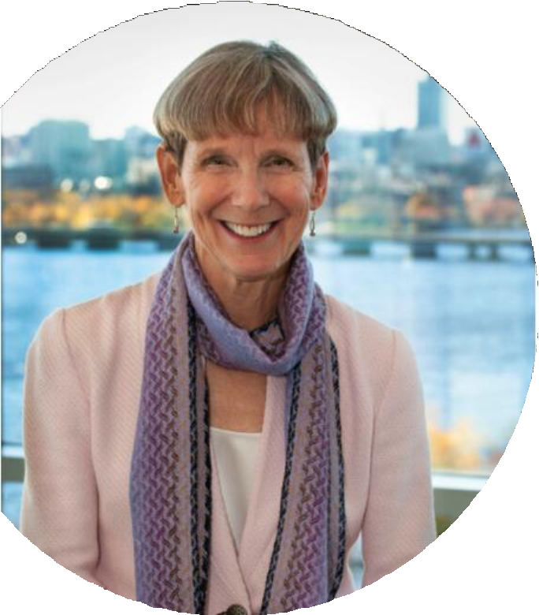
Cos’è la Trasformazione Digitale ?
La trasformazione digitale è l'integrazione della tecnologia digitale in
alcune o tutte le aree di
un'organizzazione.
Come si presenta in termini pratici?
La trasformazione digitale può essere audace e comportare modi completamente nuovi di fare business, di comunicare e di raggiungere il pubblico, ad esempio può comprendere:
Organizzare eventi digitali
Creare iniziative di e-commerce
Utilizzare la realtà virtuale (VR) o l'intelligenza artificiale (AI) per creare esperienze coinvolgenti.
Integrare tecnologie di raccolta fondi senza contanti
Fornire servizi utilizzando tecnologie digitali come le piattaforme di formazione online.
Tuttavia, per alcune organizzazioni, semplici miglioramenti digitali come l'utilizzo di un foglio excel per acquisire e registrare i dati possono creare un impatto massiccio. Dopo la pandemia di Covid-19, la maggior parte delle organizzazioni, forse inconsapevolmente, ha già abbracciato la trasformazione digitale con il passaggio a riunioni online, workshop ecc. tramite piattaforme video online.
“È chiaro che non è la tecnologia a trasformarsi, ma è la tecnologia a trasformare l'utente.”
Jeanne W. Ross del Centro di Ricerca sui Sistemi Informativi del MIT Sloan
Source: https://enterprisersproject.com/what-is-digital-transformation
3

Slide 5
Cos’è la Trasformazione Digitale?
Perché la trasformazione digitale è importante?
La trasformazione digitale è importante per le organizzazioni del terzo settore per una serie di motivi, tra cui: incontrare gli utenti dei servizi e gli stakeholder nel luogo in cui si trovano, ovvero sempre più spesso online, consentire all'organizzazione di raggiungere un pubblico più ampio, creare un bacino di talenti più ampio grazie al lavoro a distanza e, infine, contribuire a ridurre i costi e migliorare l'impatto.
 | SFIDE
Richiede cambiamenti culturali all'interno dell'organizzazione
Tempo per la formazione sulle tecnologie digitali
Velocità del cambiamento tecnologico
Rischio di fallimento
Rischio di violazione dei dati
OPPORTUNITÀ
Miglioramento della rilevanza dell'organizzazione nell'era digitale
Riduzione dei costi delle risorse che porta a un uso efficiente dei fondi
Facilità di comunicazione con gli utenti dei servizi e le parti interessate
Sviluppo di nuovi servizi
Nuovi flussi di reddito Facilità di sperimentazione di nuove idee
3

Slide 6
Come utilizzare questo Compendio di Trasformazione Digitale
Questo compendio è costituito da 36 casi di studio di buone pratiche di organizzazioni comunitarie di tutto il Regno Unito e dell'Europa che mostrano come hanno abbracciato la trasformazione digitale all'interno delle loro organizzazioni.
Lo scopo è quello di sostenere, ispirare e mobilitare le donne leader delle comunità per esplorare come la
trasformazione digitale possa
migliorare l'impatto delle loro organizzazioni.
Il Compendium include 8 case studies per
diversi tipi di trasformazione digitale:
01 Commercio elettronico 02 Videoconferenze e VR 03 Tecnologia senza contanti 04 Servizi abilitati al digitale 05 Tecnologie Blockchain
Narrazione digitale
Eventi digitali
Gioco per il bene
3

Slide 7
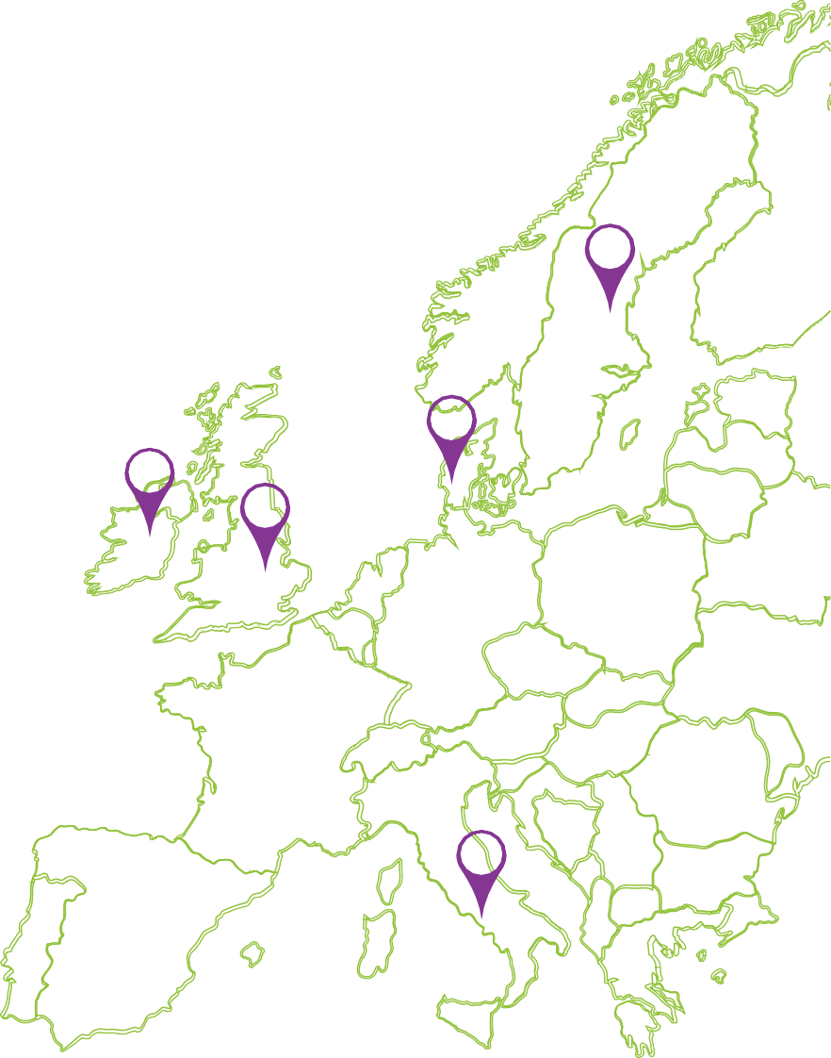
For each case study, you will find: An overview of the organisation, the problem which digitisation was used to solve, how it was used, the impact of the digital transformation and some ideas for other ways that the technology could be used.
You can choose to review all of the case studies or those of interest to you. There is no set order that the case studies must be read in.
At the end of each section, you will find an ‘Insight to Action’ circle where you
will find useful links to help you take the next steps.
REGIONI
I casi di studio sono stati raccolti da cinque regioni, tra cui:
Regno Unito
Irlanda
Italia
Danimarca
Svezia
DALL’INTUIZIONE ALL’AZIONE
Non dimenticate di rivedere i cerchi Insight to Action alla fine di ogni sezione. Questi vi guideranno nei passi successivi.
3

Slide 8
01
E-Commerce
Atelier Verderame ……………………. 10
Thriftify, Irlanda…………………….…. 12
03 Triest Press ……………………….….…. 14
Brain Tumour Charity ………………. 16
Digital Town Awards 2021 .………. 18
Shine strengthening female community leaders
8

Slide 9
01
E-Commerce
Il commercio elettronico consiste
In questa sezione vi verranno presentate 5 organizzazioni del terzo settore che hanno adottato il commercio elettronico per migliorare il loro impatto e la loro portata.
Questa sezione può essere utilizzata per pensare a come la vostra organizzazione possa utilizzare l'e-commerce come strumento di trasformazione digitale.
essenzialmente nella vendita di prodotti e
servizi online. Esistono diversi modi in cui le organizzazioni del terzo settore possono adottare il commercio elettronico, tra cui la creazione di un proprio negozio online o l'utilizzo di opzioni di commercio elettronico di terze parti come E-Bay.

Slide 10
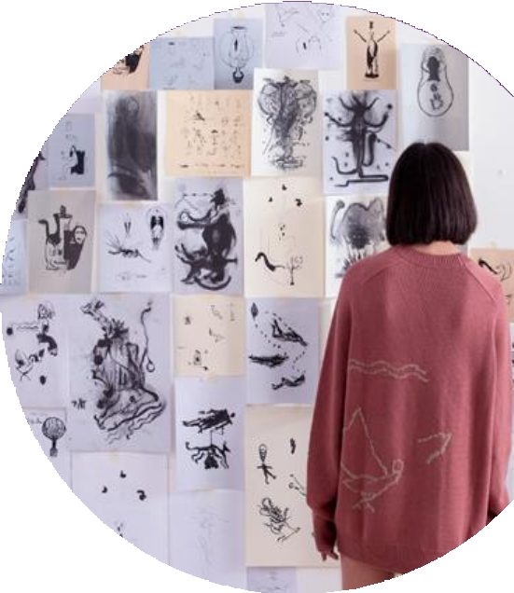
Atelier Verderame
01
PANORAMICA
L'Atelier verderame è un'organizzazione impegnata a promuovere l'antica tradizione tessile pugliese come mezzo per sostenere lo sviluppo della comunità locale e per proteggere l'ambiente attraverso una produzione di abbigliamento
sostenibile. I prodotti da loro disegnati so.no realizzati interamente da laboratori
sul territorio pugliese. Sostenere la comunità locale e contribuire, anche se in
minima parte, al suo sviluppo è un aspetto fondamentale per l'azienda. Partendo dall'utilizzo di materie prime di alta qualità, producono capi che durano nel tempo e che non seguono necessariamente le tendenze.
IL PROBLEMA/SCOPO
La comunità pugliese in Italia ha una lunga tradizione di produzione tessile e ceramica. In qualità di organizzazione impegnata nello sviluppo dell'area pugliese e nella riduzione dell'impatto ambientale dell'industria dell'abbigliamento, l'Atelier Verderame è stato sfidato a trovare nuovi modi per raggiungere entrambi gli obiettivi.

Slide 11
L’IMPATTO DELLA TRASFORMAZIONE DIGITALE
Atelier Verderame ha utilizzato con
qualità che
durano nel tempo,
successo l'e-commerce per
riducendo così l'impatto della
sostenere lo sviluppo della comunità
produzione di
abbigliamento
pugliese, consentendo l'uso
sull'ambiente. Tutti i tessuti
continuo di pratiche di produzione
provengono da aziende responsabili con una forte etica sociale ed ecologica.
tradizionali e dando ai pugliesi una piattaforma per vendere i loro prodotti.
Tutti i prodotti venduti attraverso Atelier Verderame sono progettati e realizzati in laboratori pugliesi, utilizzano materie prime di alta
L'Atelier Verderame ha contribuito allo sviluppo economico della regione Puglia.
LA SOLUZIONE PER LA TRASFORMAZIONE DIGITALE
Atelia Verderame ha creato una piattaforma di e- commerce che vende collezioni pugliesi uniche prodotte con un'attenzione particolare alla sostenibilità e al recupero.
Il progetto prevede la collaborazione con designer, maker e artigiani locali per portare i talenti e i processi produttivi pugliesi nel mondo.

Slide 12
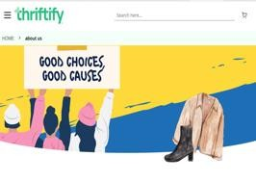
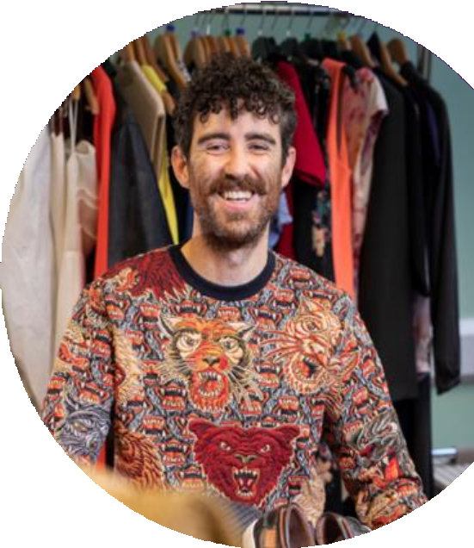
Thriftify, Irlanda
02
PANORAMICA
Grazie a una tecnologia digitale innovativa, Thriftify consente alle organizzazioni più etiche del mondo di guidare la rivoluzione dello shopping sostenibile. Consente alle aziende a impatto zero di elencare facilmente online beni usati e sostenibili e di raggiungere milioni di consumatori.
Mettendo in contatto i circolanti che si preoccupano di loro con la fonte più impattante di merci e
donazioni dei negozi di beneficenza, costruiscono un'economia circolare e sociale.
IL PROBLEMA /SCOPO
I negozi di beneficenza in Irlanda ricevono oltre 300.000.000 di euro all'anno e, essendo un settore principalmente guidato da volontari, molti faticano a valorizzare e vendere efficacemente tutte le donazioni ricevute.
Secondo Thriftify, una rivoluzione della moda sostenibile con i negozi di beneficenza al centro potrebbe creare un reddito aggiuntivo di 18 miliardi di sterline per le buone cause in tutto il Regno Unito e invertire alcuni dei problemi ambientali causati dall'industria del fast fashion.

Slide 13
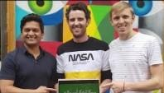
IMPACT OF DIGITAL TRANSFORMATION
Thriftify’s overall sales of second-hand gems stopped the release of 36.7 tonnes of CO2 into our atmosphere.
In real terms that’s the same as:
1,723 trees now absorbing CO2 daily,
5,942 cars off our roads daily,
Over 4.6 million mobile phones charged, and
Over 11.9 million litres of water being saved
LA SOLUZIONE PER LA TRASFORMAZIONE DIGITALE
La creazione di una piattaforma di e-commerce che consente ai negozi di beneficenza di inserire facilmente le loro donazioni online e di raggiungere milioni di consumatori.
Thriftify riceve il 15% delle vendite effettuate dai suoi partner di beneficenza, il che le consente di fornire una suite di strumenti di e-commerce.
L'uso della digitalizzazione li ha aiutati a
raggiungere i loro obiettivi:
Sostenere i consumatori ad acquistare in modo responsabile
Mettere in contatto i commercianti di abbigliamento con una fonte sostenibile di merci.
Contribuire alla riduzione delle 92 tonnellate di abiti gettati in discarica ogni anno.

Slide 14
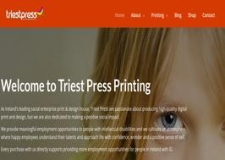
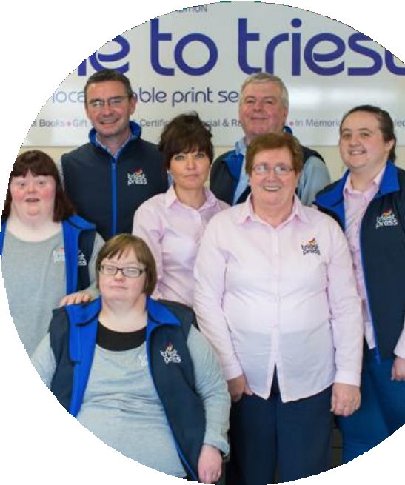
Triest Press
03
PANORAMICA
Triest Press è un'azienda di stampa e design senza scopo di lucro, con l'obiettivo di far crescere l'attività per soddisfare le esigenze dei suoi stimati clienti e sviluppare ulteriori opportunità di lavoro per le persone con disabilità intellettiva (ID).
L'azienda offre opportunità di lavoro significative a persone con disabilità intellettiva e coltiva un'atmosfera in cui i dipendenti sono felici di comprendere i propri talenti e di affrontare la vita con fiducia, meraviglia e un senso positivo di sé. Ogni acquisto con Triest Press sostiene direttamente la creazione di ulteriori opportunità di lavoro per le persone con ID in Irlanda.
IL PROBLEMA /SCOPO
Durante la crisi del COVID-19, Triest Press si è trovata in una situazione difficile, dovendo affrontare le sfide per continuare le operazioni e sostenere il proprio personale.
Volevano inoltre espandere l'attività e i servizi a livello nazionale e volevano che la digitalizzazione li aiutasse a raggiungere questi obiettivi.

Slide 15
IMPATTO DELLA TRASFORMAZIONE DIGITALE
Maggiore visibilità del marchio online con conseguente aumento delle vendite
Ampliamento della portata geografica del negozio online
Il personale con ID ha sviluppato nuove competenze nell'e-commerce
La loro nuova presenza sui social media è stata ribattezzata come illustra questa immagine
LA SOLUZIONE PER LA TRASFORMAZIONE DIGITALE
Il team di Triest Press ha deciso di avvalersi dell'opportunità di digitalizzare il proprio marketing e servizio attraverso l'uso di un "Trading Online Voucher Scheme" finanziato dal Department for Enterprise, Trade & Employment.
Il voucher ha permesso a Triest Press di lavorare con consulenti digitali, mentori e fornitori di servizi che
hanno aiutato Triest Press a Sviluppare la propria strategia di social media in modo che le comunicazioni e il marketing si spostassero online.
Sviluppare il proprio negozio online in modo da poter beneficiare dell'e- commerce e fornire i propri servizi a livello nazionale.
- Creare un'applicazione per gli utenti dei servizi

Slide 16
Brain tumor charity
04
PANORAMICA
La missione della Brian Tumour Charity è raddoppiare il tasso di sopravvivenza e dimezzare l'impatto sulla qualità della vita delle persone a cui è stato diagnosticato un tumore cerebrale nel Regno Unito. Per raggiungere questo obiettivo, l'associazione investe in ricerche all'avanguardia, in servizi di supporto specialistico e in un'appassionata attività di lobbying per ottenere cambiamenti urgenti.
Fonte: https://charitydigital.org.uk/topics/topics/top-5- charities-using-e-commerce-to-raise-funds--8079
IL PROBELMA /SCOPO
L’ente di beneficenza ha voluto:
Creare un ulteriore flusso di entrate per sostenere il loro lavoro
Coinvolgere nel loro lavoro i giovani a cui è stato diagnosticato un tumore cerebrale.
Ottenere l'appoggio di celebrità per aumentare la consapevolezza del proprio lavoro.
“Lo slogan "Great Minds" è molto apprezzato perché sottolinea la natura collaborativa della raccolta di fondi e di visibilità per le persone colpite da un tumore cerebrale: se mettiamo insieme le nostre "grandi menti", un giorno sconfiggeremo i tumori cerebrali.”
Alice, giovane ambasciatrice di Brain Tumour
Charity.
16
Shine strengthening female community leaders

Slide 17
IMPATTO DELLA TRASFORMAZIONE DIGITALE
L'associazione ha sviluppato un nuovo flusso di entrate per poter continuare il suo lavoro vitale.
I giovani colpiti da tumore al cervello sono stati coinvolti per sostenere la direzione dell'associazione.
Aumento della
consapevolezza
dell'associazione grazie all'appoggio di celebrità alla campagna di e- commerce.
LA SOLUZIONE PER LA TRASFORMAZIONE DIGITALE
The Brain Tumour Charity created an online shop initially selling original t- shirts and that now sells a range of items including hoodies, jumpers, Christmas cards, games and occasion favours.
Furthermore, the clothing range sold through their new e-commerce platform which was attached to their
website, was used to promote the charity’s ‘Great Minds’ campaign which was created by the charity’s Young Ambassador’s Group
The e-commerce campaign was even further enhanced through celebrity endorsement by Nicki Chapman, who has been diagnosed with a brain tumour.

Slide 18
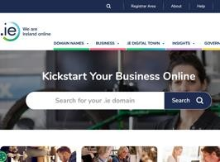
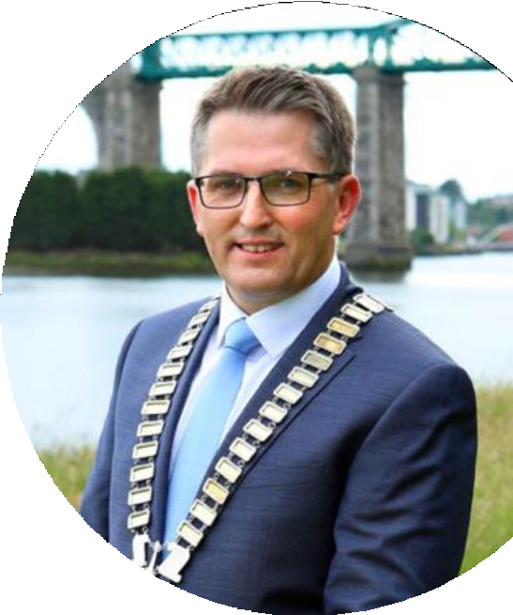
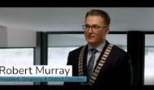
05
Drogheda – vincitore di .IE Digital Town Awards 2021
PANORAMICA
Drogheda è stata proclamata vincitrice della categoria grandi città (pop. 10k+) dei
.IE Digital Town Awards 2021. Scoprite la loro storia e come la strategia e i programmi digitali messi in atto abbiano giovato alla città.
Fonte: https://www.independent.ie/regionals/droghedaindependent/n ews/drogheda-is-the-top-digital-town-40537706.html
IL PROBLEMA /SCOPO
Robert Murray, presidente della Camera di Drogheda e del Distretto, spiega come hanno voluto aiutare le imprese locali a decollare e a digitalizzare la loro attività.
Il nostro obiettivo è stato quello di aiutare a digitalizzare e trasformare le aziende in uno spazio digitale
Robert Murray, Presidente della Camera di Drogheda
e della Camera distrettuale di Drogheda

Slide 19
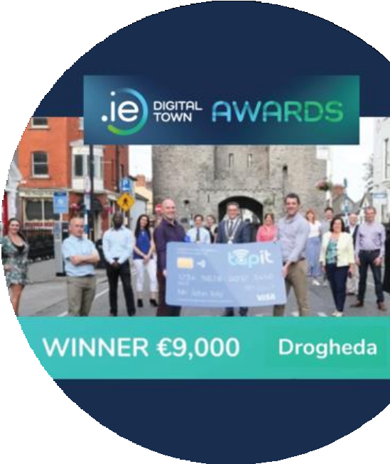
SUPERARE LE SFIDE
Nel novembre 2020 il Consiglio di Drogheda e Louth ha lanciato una campagna online per lo shopping locale che ha galvanizzato i commercianti locali e ha ricevuto un feedback straordinario dagli acquirenti locali.
Secondo il premio .IE Digital Town Awards:
Il premio ha riunito molte organizzazioni cittadine per promuovere Drogheda come luogo attraente per gli investimenti. Il riconoscimento del lavoro svolto fino ad oggi ha dato a tutti loro una grande attenzione per il futuro".
LA SOLUZIONE PER LA TRASFORMAZIONE DIGITALE
La campagna si è allineata con il lancio della nuova carta regalo Love Drogheda, sostenuta da 160 rivenditori locali e supportata da aziende locali che hanno regalato carte regalo ai propri dipendenti come dono natalizio..
- Reports Drogheda Independent

Slide 20
E-commerce
Dall’ informazione all’azione
Presentano una serie di opzioni diverse
I casi di studio presentati in questa sezione hanno evidenziato solo alcuni dei modi in cui le organizzazioni del terzo settore hanno abbracciato la trasformazione digitale sotto forma di commercio elettronico.
che comprendono:
Creare una piattaforma di terze parti su cui altri possano vendere
Aggiungere un'opzione di e-commerce al sito web dell'organizzazione e
sviluppare un'applicazione.
Creare una piattaforma di terze parti su cui altri possano vendere
Aggiungere un'opzione di e-commerce al sito web dell'organizzazione e
Sviluppare un'applicazione.
I casi di studio esemplificano come l'e-commerce possa aiutare un'organizzazione a raccogliere fondi aggiuntivi e sono anche indicativi dell'impatto positivo più ampio dell'e-commerce, al di là delle entrate aggiuntive, ad esempio la riduzione dell'impatto ambientale.
INFORMAZIONI
L'e-commerce è uno strumento di grande impatto per coinvolgere gli utenti dei servizi e le parti interessate.
L'e-commerce può ridurre l'impatto ambientale.
L'e-commerce porta a una maggiore visibilità del marchio e a una più ampia portata geografica.
AZIONI.
Esplorare le piattaforme di e-commerce esistenti, come eBay, Amazon e Facebook Marketplace.
Ricercate i servizi di supporto digitale disponibili nella vostra zona per le organizzazioni del terzo settore, in quanto potreste avere diritto a un aiuto per esplorare e impostare sistemi di e- commerce.
Coinvolgere gli utenti dei servizi per raccogliere idee.

Slide 21
02
Video Conferenze & Realtà Virtuale
Una percorso attraverso la demenza ….23
Realtà Virtuale salvavita……………….…. 25
08 YWCA Europea…..……………………………..27
09 Società Nazionale Autistica……………. 29
Shine strengthening female community leaders
21

Slide 22
02
Video Conferenze & Realtà Virtuale
Digital Transformation tool. Le videoconferenze e la realtà virtuale (VR) sono potenti strumenti di trasformazione digitale per migliorare la comunicazione e creare esperienze coinvolgenti per gli utenti dei servizi e gli stakeholder.
Poiché gli utenti dei servizi, i consumatori e il pubblico diventano sempre più esperti di tecnologia, le organizzazioni del terzo settore stanno superando i loro limiti per
rendere i loro servizi accessibili, per creare una maggiore consapevolezza e comprensione del lavoro che svolgono e perché è importante e per fornire servizi di grande impatto.
In questa sezione mostriamo come alcune organizzazioni hanno adottato la videoconferenza e/o la VR.
Strumento di trasformazione digitale.

Slide 23
06
Un percorso attraverso la demenza
PANORAMICA
La sfida Alzheimer's Research UK è il modo in cui le persone pensano alla demenza e finanzia la scienza innovativa che porterà a una cura.
L'Alzheimer's Research UK ritiene che i trattamenti e le cure possano derivare solo dalla comprensione della patologia e, per questo motivo, crea campagne di sensibilizzazione volte a smontare il fatalismo che circonda la demenza, a sfidare le idee sbagliate sulla patologia e a dimostrare perché la ricerca può rendere possibili dei progressi per le persone affette da demenza.
Inoltre, forniscono prove e approfondimenti per influenzare i decisori politici. Fonte: https://www.alzheimersresearchuk.org/campaigns/awtd/
IL PROBLEMA/SCOPO
L'Alzheimer's Research UK con il supporto di persone affette da diversi tipi di demenza, ha voluto aiutare gli altri a capire come si svolge la vita quotidiana delle persone affette da questa patologia.
Volevano che i familiari, gli operatori sanitari, gli assistenti ecc. avessero una maggiore comprensione delle sfide affrontate dai pazienti affetti da demenza, in modo da poter fornire un'assistenza adeguata.

Slide 24
IMPATTO DELLA TRASFORMAZIONE DIGITALE
Alzheimer's UK è stata in grado di migliorare la comprensione della malattia, aiutando così a raggiungere i propri obiettivi:
Realizzare il primo trattamento per la demenza che cambierà la vita entro il 2025
Fornire prove e approfondimenti ai
decisori politici
Sostenere coloro che si prendono cura dei malati di Alzheimer a comprendere meglio, prepararsi e affrontare le sfide dell'Alzheimer.
LA SOLUZIONE PER LA TRASFORMAZIONE DIGITALE
Le ricerche hanno dimostrato che i video in realtà virtuale (VR) sono più efficaci di quelli standard in 2D. Alzheimer's UK ha accolto questo consiglio e ha creato un'applicazione VR per smartphone Android, chiamata "A Walk Through Dementia".
L'applicazione consente agli utenti di guardare la vita quotidiana attraverso gli
occhi di una persona affetta da demenza. L'esperienza, che può essere
visualizzata anche su YouTube, utilizza una combinazione di ambienti generati al computer e sequenze video a 360 gradi per illustrare, in modo estremamente dettagliato, come anche il compito più quotidiano di preparare una tazza di tè possa diventare una sfida per una persona affetta da demenza.

Slide 25
07
Realtà Virtuale salvavita
PANORAMICA
Attraverso l'educazione, la formazione e la ricerca, il Resuscitation Council UK lavora per arrivare al giorno in cui tutti i cittadini avranno le competenze necessarie per salvare una vita. L'associazione sviluppa linee guida, influenza le politiche, offre corsi e sostiene ricerche all'avanguardia. La sua missione principale è garantire che chiunque abbia un arresto cardiaco abbia accesso a una rianimazione cardiopolmonare (RCP) adeguata.
Fonte: https://www.resus.org.uk/public-resource/how-we-save- lives/lifesaver-learning/lifesaver-vr
IL PROBLEMA/SCOPO
L'addestramento alla rianimazione cardiopolmonare avviene di solito in un ambiente sicuro e lento, il che significa che chi viene addestrato non ha la possibilità di sperimentare cosa significhi praticare la rianimazione cardiopolmonare in una situazione di emergenza, quando ci sono molte cose in ballo. Di conseguenza, molti non sono preparati ad affrontare un arresto cardiaco reale.
Resuscitation UK ha voluto simulare situazioni reali che gli istruttori di RCP potessero utilizzare nei loro corsi, in modo che i primi soccorritori fossero in grado di operare correttamente in una situazione di crisi in rapido movimento.

Slide 26
IMPATTO DELLA TRASFORMAZIONE DIGITALE
Resuscitation UK è diventata un leader nel campo della rianimazione cardiopolmonare e del primo soccorso, rafforzando così la propria credibilità come organizzazione di riferimento per una formazione efficace sulla rianimazione cardiopolmonare.
Lifesaver VR ha sostenuto la trasformazione del settore della formazione al primo soccorso creando scenari di vita reale, che hanno portato a una migliore formazione dei primi soccorritori.
Aumento del riconoscimento del marchio grazie ai numerosi premi ricevuti da Resuscitation UK per la sua innovativa creazione VR.
Per saperne di più su Lifesaver VR here.
LA SOLUZIONE PER LA TRASFORMAZIONE DIGITALE
Lifesaver VR è un innovativo gioco di addestramento alla RCP che pone l'utente al centro dell'azione.
Progettato per essere utilizzato con le cuffie VR, gli utenti sperimentano cosa significa essere parte di un'emergenza, imparando le abilità essenziali della RCP mentre seguono i passi necessari per salvare una vita.
Il gioco comprende 4 scenari in cui gli utenti sono guidati nell'esecuzione di RCP e primo soccorso basati su dati concreti.
Sviluppo di Lifesaver VR
Resuscitation UK ha collaborato con una società di produzione pluripremiata, UNIT9, con il vincitore di un BAFTA Martin Percy (scrittore e regista) e con un cast di attori, tra cui Daisy Ridley di Star Wars, per dare vita alla loro idea di VR.
L'esperienza Lifesaver VR è stata lanciata nel settembre 2017 ed è stata ampliata nel 2020 per essere utilizzata con i manichini per l'addestramento alla rianimazione cardiopolmonare e come strumento di apprendimento sul posto di lavoro.

Slide 27
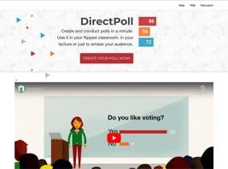
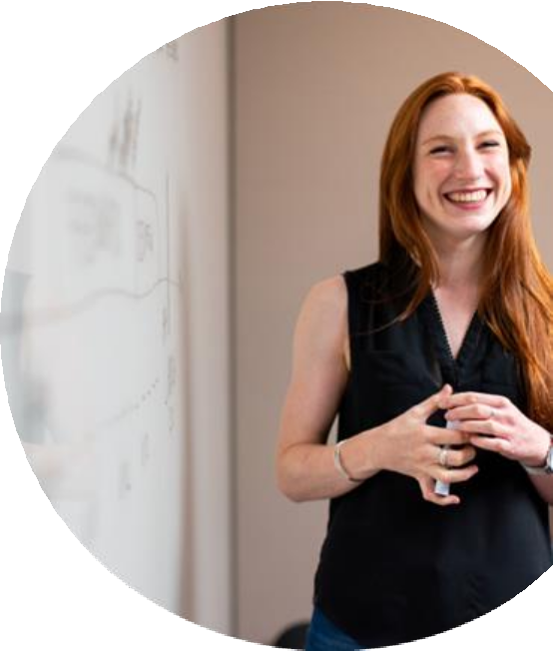
European YWCA: Assemblea Generale digitale
08
PANORAMICA
L'European YWCA è un'organizzazione europea guidata da donne che rappresenta le YWCA di 24 Paesi europei. La visione della YWCA europea è quella di un mondo pienamente inclusivo in cui la giustizia, la pace, la salute, la dignità umana, la libertà e la cura dell'ambiente siano promosse e sostenute attraverso la leadership delle donne.
IL PROBLEMA/SCOPO
Migliorare l'accessibilità, soprattutto durante la pandemia COVID-19, della loro Assemblea Generale, che si tiene ogni 2 anni e riunisce le donne di 24 Paesi europei per approvare i rapporti e prendere decisioni sulla strategia dell'organizzazione.
LA SOLUZIONE PER LA TRASFORMAZIONE DIGITALE
L'organizzazione ha utilizzato risorse online liberamente disponibili per pianificare e gestire l'Assemblea generale in formato digitale, rendendola accessibile e conveniente quando non era possibile viaggiare.
Lo strumento di videoconferenza online, Zoom è stato utilizzato per ospitare l'Assemblea e riunire tutti.
Directpoll.com è stato utilizzato per consentire ai delegati di esprimere il proprio voto sulle decisioni chiave.
miro.com, è stato utilizzato uno strumento di lavagna interattiva per discutere la visione futura dell'organizzazione.

Slide 28
IMPATTO SULLA TRASFORMAZIONE DIGITALE
Migliore accessibilità per i delegati che non possono viaggiare, il che significa che le discussioni importanti possono comunque avere luogo.
Risparmio sui costi rispetto alla gestione di un evento di persona, il che significa che i fondi possono essere reindirizzati verso le esigenze delle associazioni affiliate.
Poiché il voto tramite directpoll.com è immediato, è stato possibile vedere in tempo reale l'andamento delle votazioni; ciò significa che se è emersa una chiara decisione di maggioranza, è possibile interrompere il voto e indire la votazione, risparmiando tempo.
COME HA FUNZIONATO NELLA PRATICA:
Tutti i documenti che dovevano essere approvati e le istruzioni per il voto tramite Directpoll sono stati inviati in anticipo e ci si aspettava che tutti i delegati li avessero letti e avessero raggiunto una posizione di voto, se del caso.
I delegati hanno creato in anticipo i loro account directpoll.com e le loro password sicure.
l'evento anticipo.
sono state preparate in
È stato nominato un team di gestione con persone responsabili di ruoli specifici, come la gestione della presentazione, l'organizzazione del sistema di votazione, la gestione delle domande dei delegati e l'assistenza all'ingresso e all'uscita dalla riunione.
Un presidente indipendente ha supervisionato la riunione per consentire ai membri del Consiglio di presentare le relazioni.
All'inizio è
stata effettuata una
votazione di prova, per garantire che il
sistema di votazione funzionasse e che i delegati fossero in grado di utilizzarlo.
•

Slide 29
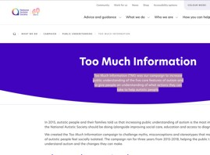
Società Nazionale Autistica
09
PANORAMICA
La Società Nazionale Autistica (NAS) mira a:
Trasformare le vite fornendo supporto, informazioni e consigli pratici a più di 700.000 adulti e bambini autistici nel Regno Unito.
Cambiare gli atteggiamenti migliorando la comprensione dell'autismo da parte dell'opinione pubblica e aiutando le aziende, le autorità locali e il governo a fornire spazi più adatti all'autismo, a fornire servizi migliori e a migliorare le leggi.
Too much Information (TMI) con la tecnologia video e VR
IL PROBLEMA/SCOPO
L'aumento dell'autismo pubblica è
della comprensione
da parte dell'opinione
stato classificato come il
hanno bisogno di più tempo per
passo più importante che i NAS
elaborare le informazioni
potrebbero compiere, secondo quanto votato dalle persone autistiche e dalle loro famiglie.
Volevano che la gente capisse che le persone autistiche possono farlo:
provano ansia in situazioni sociali e di fronte a cambiamenti inaspettati
trovano dolorosi e angoscianti i
rumori, gli odori e le luci intense
si sentono sopraffatti e sperimentano un "crollo" o un "arresto".
LA CAMPAGNA NELLA PRATICA
La campagna Too Much Information (TMI) è stata impiegata dalla NAS per un periodo di tre anni (2015-18) al fine di aumentare la consapevolezza e la comprensione da parte dell'opinione pubblica delle caratteristiche principali dell'autismo attraverso l'uso di video e realtà virtuale.
La campagna, che è stata condivisa su più piattaforme digitali, consente all'utente di sperimentare e immergersi
in ogni singola vista, ogni singolo suono, ogni singolo sguardo che le persone autistiche sopportano durante un giro di shopping.
Potete guardare il video di Too Much information qui, ricordandovi di mantenere la calma, di fare un bel respiro e di assicurarvi di avere le cuffie inserite.

Slide 30
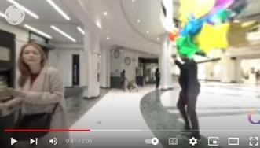
L’IMPATTO DELLA TRASFORMAZIONE DIGITALE
Aumento del 26% della consapevolezza dell'autismo dopo il primo video.
29.000 firme sulla petizione della NAS per colmare il divario occupazionale dell'autismo.
8.000 persone si sono impegnate a modificare i propri comportamenti per ridurre il sovraccarico di lavoro delle persone autistiche.
Impegno del governo a rendere le stazioni ferroviarie più accessibili e a finanziare una campagna di sensibilizzazione dei passeggeri per aumentare la consapevolezza della disabilità e ridurre i crimini d'odio sulle reti di trasporto.
64,5 milioni di persone hanno guardato i video e partecipato alla campagna.
LA SOLUZIONE PER LA TRASFORMAZIONE DIGITALE
La campagna Too Much Information:
Una serie di potenti filmati VR in collaborazione con adulti e bambini autistici. I video mostrano persone autistiche in situazioni quotidiane per aumentare la comprensione della loro realtà. I video hanno creato esperienze completamente immersive, dando una visione di come sono le situazioni per le persone autistiche.

Slide 31
Dall’informazione all’azione Video Conferenza & Realtà Virtuale
Come dimostrano i casi di studio presentati in questa sezione, le videoconferenze e la VR possono essere utilizzate in molti modi per aiutare le organizzazioni del terzo settore a raggiungere i loro obiettivi principali. Le videoconferenze e la VR sono strumenti particolarmente utili per aiutare un'organizzazione a: raggiungere un pubblico più ampio, aumentare la consapevolezza dei problemi affrontati dagli utenti dei servizi, influenzare la politica e i decisori chiave, fornire esperienze di formazione simili a quelle della vita e aumentare l'accessibilità degli eventi.
INFORMAZIONI
Le collaborazioni sono fondamentali per il successo delle campagne di videoconferenza e VR.
La VR è uno strumento potente per aiutare gli altri a comprendere esperienze che non possono essere facilmente articolate.
Le videoconferenze e la VR funzionano bene con altre piattaforme digitali per migliorare l'impatto.
AZIONI.
Esplora di più con le idee creative della Realtà Virtualexplore here.
Imparate a creare un'esperienza VR interattiva here.
Scoprite le videoconferenze di Zoom e provatele con il vostro team here.

Slide 32
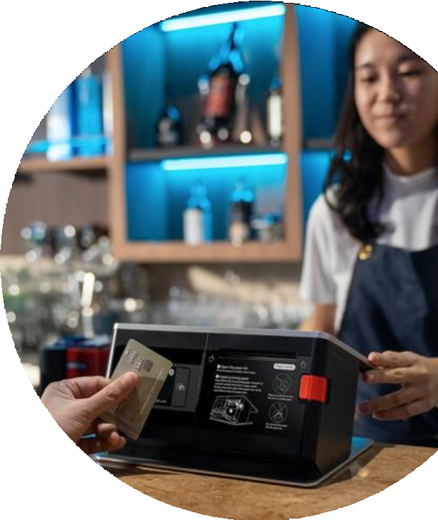
03
Tecnologia senza contanti
10 Cancer Research UK & la piattaforma
Give a Little Cashless ……………..… 34
11 TAP London …………………………….. 37
12 Dare un penny………………………..…. 39
Shine strengthening female community leaders
32

Slide 33
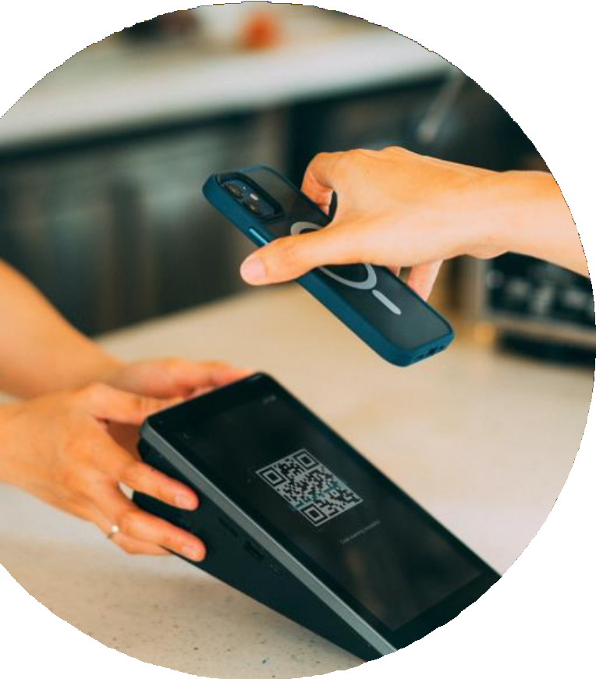
03
Tecnologia senza contanti
Con l'evoluzione verso una società senza contanti, le persone portano con sé meno denaro contante, il che significa che molte organizzazioni del terzo settore, in particolare quelle che si basano sulle donazioni, stanno assistendo a una riduzione delle entrate in contanti, ad esempio dalle cassette di raccolta sui banchi dei negozi.
Le nuove tecnologie stanno creando molte
idee e opportunità per le organizzazioni del terzo settore di accettare donazioni e altre entrate attraverso strumenti senza contanti.
Questa sezione include casi di studio di organizzazioni del terzo settore che hanno adottato la tecnologia senza contanti per consentire all'organizzazione di crescere attraverso la trasformazione digitale.

Slide 34
¹⁰ Cancer Research UK e la Piattaforma Give a Little cashless
PANORAMICA
Il Cancer Research UK (CRUK) finanzia scienziati, medici e infermieri per aiutare a sconfiggere il cancro prima. Fornisce informazioni sul cancro al pubblico e sviluppa politiche basate sull'evidenza per informare le decisioni governative relative al cancro e alla ricerca. Si basa molto sulle donazioni.
Fonte: https://givealittle.co/news/cancer-research-cashless- giving-with-corporate-partner-bellway
IL PROBLEMA/SCOPO
La tendenza a scegliere opzioni di pagamento senza contanti nel settore commerciale si riflette nel terzo settore, in quanto i donatori abbandonano le donazioni in contanti per passare a quelle senza contanti con pagamenti con carte contactless e pagamenti con portafogli digitali utilizzando Apple Pay e Google Pay. La pandemia ha aumentato rapidamente questo ritmo di cambiamento e il Cancer Research UK ha voluto assicurarsi di continuare a soddisfare la crescente esigenza del suo pubblico di donazioni e donazioni senza contanti.

Slide 35
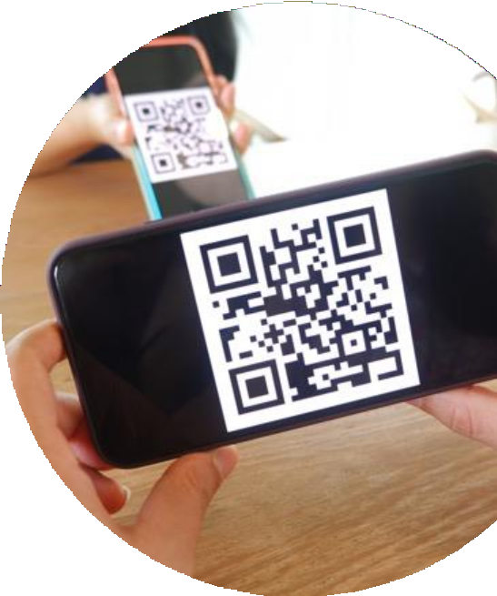
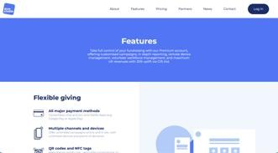
SUPERARE LE SFIDE
In collaborazione con il partner aziendale Bellway, CRUK ha deciso di sperimentare la donazione senza contanti per le attività di raccolta fondi dei dipendenti di Bellway e, dopo aver testato un'alternativa, ha scoperto di preferire la combinazione di un kit di donazione CollecTin More , che viene fornito con un lettore di carte SumUp e un tablet integrati, insieme all'accesso all'app e alla piattaforma software ‘Give A Little’ .
Give A Little" è l'unica piattaforma al mondo dedicata ai punti di donazione e consente agli enti di beneficenza di creare campagne di raccolta fondi personalizzate, di acquisire i dati GiftAid e i contatti dei donatori e di gestire il conto con funzioni come i rapporti dettagliati.
IMPATTO DELLA TRASFORMAZIONE DIGITALE
Ha permesso a CRUK di continuare a ricevere volumi di donazioni tenendo il passo con le tendenze cashless.
CRUK dispone ora di una piattaforma cashless flessibile e facilmente personalizzabile che può essere utilizzata su più dispositivi per più campagne di raccolta fondi e ha accesso a report in tempo reale sulle campagne.
Miglioramento della raccolta fondi attraverso i charity shop di CRUK.
Per saperne di più su come Give a Little sostiene organizzazioni
a diventare senza contanti qui

Slide 36
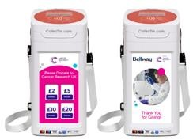
LA SOLUZIONE SENZA CONTANTI NELLA PRATICA
Bellway ha collocato 20 dispositivi "CollecTin More" in 23 sedi Bellway. Ad
ogni sede è stato dato accesso volontario all'account "Give A Little" a un campione di beneficenza, mentre l'amministrazione centrale degli account è stata gestita dal team della sede centrale di CRUK. Ciascuno dei team di Bellway è stato incaricato di raccogliere 1.000 sterline in donazioni.
Il risultato
Dopo il successo della sperimentazione, CRUK ha ampliato le opzioni di donazione senza contanti come:
Lettori di carte Codici QR Donazioni ricorrenti
Prodotti per la raccolta contanti, come chioschi portatili.
fondi senza e dispositivi
IMPARARE DALL’ESPERIENZA CRUK
‘’Una sola opzione non va bene per tutti, quindi assicurarsi di sapere quali sono le opzioni senza contanti più adatte al proprio pubblico, come possono funzionare insieme, parlare con altre organizzazioni benefiche del loro approccio e poi utilizzare partner come Give A Little, che fornisce una serie di opzioni di donazione in un cruscotto integrato, è un approccio ragionevole".
Kirsty Brown, Senior Giving Platforms Operations Executive, CRUK

Slide 37
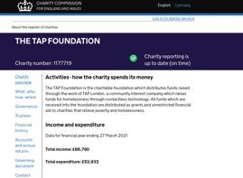
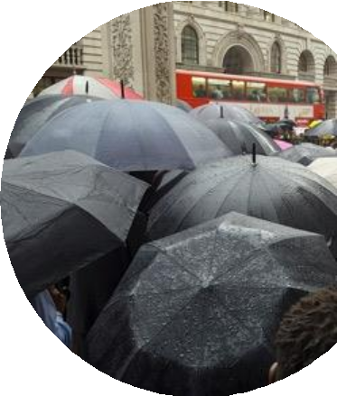
11
TAP London
PANORAMICA
TAP London è un'organizzazione no-profit guidata da volontari e dedicata a migliorare la vita dei senzatetto londinesi attraverso la tecnologia contactless e la raccolta fondi online. TAP è gestita in collaborazione con la Greater London Authority. L'organizzazione distribuisce sovvenzioni attraverso
The TAP Foundation.
IL PROBLEMA/SCOPO
Il numero di giovani senzatetto a Londra è aumentato del 47% durante la pandemia e l'allora sindaco di Londra, Sadiq Khan, ha annunciato di voler raddoppiare il budget per il rough sleeping portandolo a 19,2 milioni di sterline per aumentare la gamma di servizi disponibili per aiutare i londinesi
senzatetto. Il programma "Life Off the Streets" mirava a fornire 300 posti letto in più ogni notte in tutta Londra nei mesi di gennaio e febbraio 2020. TAP London è stata incaricata di sostenere la raccolta fondi per la campagna.
LA SOLUZIONE DELLA TRASFORMAZIONE
DIGITALE
TAP London ha deciso di sfruttare l'afflusso di persone a Londra durante l'inverno e le festività natalizie posizionando punti di donazione contactless in 100 luoghi di Londra, in modo che i londinesi potessero facilmente donare mentre facevano lo shopping natalizio o partecipavano ai festeggiamenti in luoghi popolari come: Rekorderlig Cider Lodge, Skylight Ice Skating Rink e Fulham Winterland.
Insieme abbiamo raccolto
Numero di rubinetti:
75,835
Donazioni online: 4,650
Totale raccolto:
Shine strengthening female comm£un3it9y 0le,a6de7rs4

Slide 38
IMPATTO DELLA TRASFORMAZIONE DIGITALE
350.000 sterline raccolte per le migliori associazioni londinesi per i senzatetto e
70.000 persone impegnate a fermarsi e a donare in una delle città più trafficate del mondo.
La creazione di una nuova squadra di pronto intervento, attiva in 24 quartieri, che ha aiutato 248 persone nei primi 2 mesi.
La promozione di StreetLink - un servizio che consente ai cittadini di mettere in contatto i senzatetto con i servizi della zona - nei quartieri non coperti dal Rapid Response Team.
Creazione di un modo semplice per i londinesi di contribuire agli sforzi per affrontare il problema dei senzatetto.
HOW IT WORKED IN PRACTICE
I 100 punti di donazione senza contanti di TAP London in tutta la città hanno permesso ai londinesi di donare facilmente e rapidamente la piccola somma di 3 sterline utilizzando carte di credito o di debito contactless per le associazioni di beneficenza per i senzatetto. Tutto quello che dovevano fare era toccare la loro carta sui punti.
La campagna è stata ulteriormente rafforzata dalla possibilità di effettuare donazioni online attraverso il sito web di TAP London, dove i donatori
potevano vedere come veniva speso il loro denaro e scegliere vari importi da donare.
Per saperne di più su TAP London, cliccate qui.
Shine strengthening female community leaders
38

Slide 39
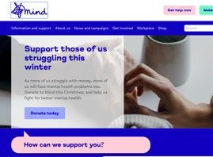
Dare un Penny
12
PANORAMICA
L'associazione Mind, fornisce consulenza e sostegno a chiunque abbia problemi di salute mentale. Si batte per migliorare i servizi, aumentare la consapevolezza della salute mentale e promuovere la comprensione dei problemi di salute mentale.
Fonte:https://home.givepenny.com/charities?gclid=CjwKCAjwlqOXBhBqEiwA- hhitOIvNNnbGqimlLDfcUOEG_NzNL2Qt1VumYYAiBRpv9p8l2gmnHjS6xoC4A8QA vD_BwE
IL PROBLEMA /SCOPO
Mind ha individuato un'incombente crisi della salute mentale tra gli studenti, con il 27% che riferisce di aver avuto problemi di salute mentale durante l'università. Mind voleva creare un evento di raccolta fondi per sensibilizzare l'opinione pubblica e coinvolgere gli studenti di tutto il Regno Unito.
LA SOLUZIONE DELLA TRASFORMAZIONE
DIGITALE
Mind si è rivolta a Give Penny, specializzata nell'aiutare gli enti di beneficenza a lanciare eventi di raccolta fondi virtuali che si collegano alle app preferite dei loro sostenitori, consentendo loro di raccogliere fondi senza contanti. L'utilizzo di un'app in un evento di raccolta fondi consente di raccogliere 3 volte di più rispetto a un evento senza app.
Insieme, Mind e Give Penny hanno creato la 27:27 Challenge, in cui i partecipanti corrono 27 miglia in 27 giorni per raccogliere fondi a sostegno degli studenti che lottano con problemi di salute mentale.
GivePenny ha creato un microsito
completamente brandizzato per Mind, che comprendeva un modulo di iscrizione e una
classifica in tempo reale. Al momento dell'iscrizione, i partecipanti potevano scegliere l'università o il gruppo di
appartenenza e il numero totale di
donazioni raccolte da quel gruppo veniva
utilizzato per creare la classifica. Questo ha avuto l'ulteriore vantaggio di incoraggiare lo spirito competitivo e di celebrare il senso di squadra.
Shine strengthening female community leaders

Slide 40
IMPATTO DELLA TRASFORMAZIONE DIGITALE
Entro 3 settimane dal lancio dell'evento, Mind ha raddoppiato il valore della raccolta target, con 8 settimane ancora a disposizione!
Le integrazioni con le app più diffuse che i raccoglitori di fondi e i donatori conoscono, amano e di cui si fidano hanno portato a una maggiore disponibilità a donare.
Consentire ai donatori di impegnarsi nel progresso ha portato ad un aumento delle donazioni.
La collaborazione con un partner come Give Penny ha permesso a Mind di beneficiare di un pool di idee e di creare una raccolta fondi del tutto unica.
COME HA FUNZIONATO NELLA PRATICA
Poiché consentire ai donatori di seguire i progressi dei partecipanti aumenta il coinvolgimento degli sponsor e rende più probabile una donazione più elevata, Strava è stato integrato nelle pagine di raccolta fondi dei partecipanti su GivePenny, consentendo di seguire i loro progressi.
Mind ha utilizzato il metodo di donazione "Pledge per X", disponibile su GivePenny, per consentire agli sponsor di effettuare una donazione per chilometro piuttosto che per un singolo importo. Questo metodo raccoglie il 50% in più rispetto alle tradizionali donazioni una tantum e ha un valore medio di 26 sterline per X!
Mind ha anche integrato l'esclusiva
Playlist Fundraising di GivePenny.
Utilizzando Spotify, chiunque può
aggiungere una canzone alla playlist, in cambio di una donazione.
Tutto questo ha permesso a Mind di accettare donazioni senza contanti da una serie di flussi di reddito per un singolo evento in tutto il Regno Unito.
Per saperne di più su come le organizzazioni hanno utilizzato Give
Penny in modo simile
here.

Slide 41
Dall’informazione all’azione
Technologie Cashless
I casi di studio riportati in questa sezione testimoniano l'impatto positivo della tecnologia senza contanti come efficace strumento di trasformazione digitale. I casi di studio dimostrano come questa tecnologia consenta alle organizzazioni di continuare a raccogliere fondi e, a volte, di moltiplicare i loro obiettivi di raccolta fondi, mantenendosi al passo con le tendenze dei consumatori,
La trasformazione digitale offre ai donatori una serie di modi per effettuare donazioni in modo semplice e rapido tramite carte, orologi intelligenti, telefoni cellulari, ecc. In questa sezione si è visto come le opportunità senza contanti abbiano contribuito a mantenere la tradizionale raccolta presso gli sportelli dei negozi, abbiano fornito l'opportunità alle persone di donare di passaggio e come le organizzazioni abbiano utilizzato le piattaforme di donazione online per aumentare le donazioni senza contanti.
INFORMAZIONE
I punti di donazione senza contanti nelle aree ad alta affluenza creano un'opportunità per le persone di donare in modo facile e veloce.
Le donazioni da banco possono essere mantenute o addirittura migliorate grazie all'uso di contenitori di raccolta senza contanti.
Vale la pena di collaborare con aziende di tecnologia senza contanti.
AZIONE
Fate un brainstorming sulle aree in cui la tecnologia senza contanti potrebbe supportare la vostra organizzazione.
Ricercate le opzioni senza contanti utilizzate nei casi di studio.
Scegliete per ora solo un'area in cui vi impegnerete a sperimentare l'uso della tecnologia senza contanti.

Slide 42
04
Servizi digitalizzati
European YWCA ……………………… 44
Meridaunia e la Campagna
Visit Monti Dauni ……………….…… 46
Prevenzione del suicidio di coppia 48
App di lettura labiale SRAVI ………….50 17 FoodCloud ………………………………. 53 18 Saored …………………………………….. 55
19 Digital Charity Lab ………….……….. 57
20 Hpass ……………………………………... 59
Shine strengthening female community leaders
42

Slide 43
04
Servizi digitalizzati
In seguito alla pandemia di Covid-19, molte organizzazioni del terzo settore hanno abbracciato la trasformazione digitale per passare a modelli di erogazione di servizi digitali rispetto ai metodi di erogazione tradizionali.
Questa sezione include una serie di esempi di best practice di organizzazioni che hanno sostituito i propri servizi
tradizionali con servizi digitali o che hanno introdotto servizi digitali in un settore in cui i metodi tradizionali di erogazione dei servizi non erano più adatti allo scopo.
I casi di studio evidenziano l'impatto positivo che la trasformazione digitale, attraverso l'uso di servizi digitali, può avere sulle organizzazioni del terzo settore.

Slide 44
13
European YWCA: pilotare un modulo sulla leadership femminile utilizzando piattaforme online
PANORAMICA
L'European YWCA è un'organizzazione europea guidata da donne che rappresenta le YWCA di 24 Paesi europei. La visione della YWCA europea è quella di un mondo pienamente inclusivo in cui la giustizia, la pace, la salute, la dignità umana, la libertà e la cura dell'ambiente siano promosse e sostenute attraverso la leadership delle donne.
Le YWCA Europee sono un'associazione che si occupa di promuovere la leadership femminile a livello locale e globale e di condividere notizie e conoscenze sui programmi e sui progetti YWCA locali e nazionali.
IL PROBLEMA/SCOPO
Dopo due anni di assenza di incontri faccia a faccia a causa della pandemia, l'EYWCA ha sentito il bisogno di riconnettersi intorno al suo obiettivo centrale di sviluppare la leadership e la difesa delle giovani donne e i diritti delle donne.
LA SOLUZIONE PER LA TRASFORMAZIONE
DIGITALE
L'EYWCA ha utilizzato risorse liberamente disponibili online per sviluppare un'esperienza di apprendimento collettivo strutturato per le donne che vivono in diversi Paesi europei.

Slide 45
IMPATTO DELLA TRASFORMAZIONE DIGITALE
Ha permesso all'EYWCA di continuare il suo lavoro in mezzo alla pandemia di Covid-19.
L'uso del gruppo Facebook ha creato un ambiente di supporto che le partecipanti hanno citato come un beneficio chiave nel loro feedback.
Ha creato l'opportunità per le donne di tutta Europa di riunirsi, a costi contenuti, per condividere le loro esperienze sulle barriere alla leadership femminile e discutere su come superarle.
LA SOLUZIONE DELLA TRASFORMAZIONE DIGITALE
L'YWCA ha utilizzato Zoom per ospitare e fornire un modulo "Donne e leadership".
Il modulo è stato erogato virtualmente attraverso 6 sessioni da 90 minuti nell'arco di 3 mesi. Questo modulo potrà essere erogato anche nel 2023.
Un gruppo chiuso su Facebook è stato utilizzato per collegare le donne partecipanti durante il programma. Questo ha facilitato la condivisione di informazioni e idee e ha rafforzato l'elemento di rete e di supporto tra pari del programma online.
The virtual programme was collectively run
by members of the EYWCA Board from
various regions across Europe.
Le sfide
Poiché molti membri del Consiglio di
amministrazione non avevano mai utilizzato Zoom prima d'ora, sono sorte delle difficoltà nell'utilizzo di alcune delle sue funzionalità, tra cui le sale riunioni. Inoltre, si sono verificate interruzioni a causa della guerra e della mancanza di
infrastrutture digitali in alcune aree (Armenia). Tuttavia, gli organizzatori si sono esercitati nell'uso di Zoom con altri membri del consiglio prima della formazione per superare questo problema.

Slide 46
Meridaunia e la Campagna Visit Monti Dauni
14
PANORAMICA
Meridaunia è l'agenzia di sviluppo locale dell'area dei Monti Dauni, una regione montuosa della Puglia, nell'Italia meridionale.
Meridaunia è responsabile dell'attuazione delle strategie di sviluppo locale in consultazione con i comuni, le imprese e le comunità locali.
Un elemento chiave della strategia di sviluppo è lo sviluppo del turismo come
mezzo per sostenere lo sviluppo economico della regione.
In linea con il desiderio di proteggere l'ambiente della zona, la priorità è costruire un turismo lento e sostenibile.
IL PROBLEMA /SCOPO
Sostenere lo sviluppo del turismo nell'area dei Monti Dauni, promuovendo la ricchezza delle imprese locali e tradizionali di ospitalità, gastronomia, benessere, cultura e ambiente della regione e fornendo a queste imprese un sistema di prenotazione.
LA SOLUZIONE DI TRASFORMAZIONE
DIGITALE
La creazione di "Visit Monti Dauni", una piattaforma digitale e un'applicazione per smartphone che riunisce tutti gli albergatori, i ristoratori, i siti culturali, ecc. in un'unica piattaforma gratuita con le funzionalità per gestire le prenotazioni.

Slide 47
IMPATTO DELLA TRASFORMAZIONE DIGITALE
Numerosi utenti si sono rivolti al sito per prenotare la loro esperienza turistica sui Monti Dauni.
Il progetto ha avuto un tale successo da volare a Dubai all'Expo come uno dei migliori progetti di sviluppo rurale
in Italia,
significativamente il
aumentando
profilo della
piattaforma e della regione, sostenendo così Meridaunia nei suoi obiettivi di promozione turistica della regione.
Il successo della piattaforma ha portato al primo Open Day dei Monti Dauni nel giugno 2022. Un festival diffuso in diversi comuni che coinvolge artisti, guide culturali e ambientali e l'intera comunità per far rivivere i villaggi dei Monti Dauni.
IN PRATICA
Le imprese locali dei Monti Dauni
possono caricare le loro offerte sulla
Inoltre, molte imprese della regione non avevano le competenze digitali per utilizzare efficacemente la piattaforma.
Per superare queste sfide, Meridaunia ha organizzato incontri di focus group con i rappresentanti del turismo di diversi Paesi per promuovere la regione e ha anche organizzato corsi di competenze digitali per le imprese della regione.
piattaforma, che viene poi utilizzata da compagnie di viaggio, agenzie di prenotazione e privati per prenotare pacchetti turistici.
Poiché i Monti Dauni, con il loro favoloso patrimonio culturale e ambientale, non rientrano nei flussi turistici di massa di altre regioni, inizialmente è stato difficile spiegare il valore del progetto alle organizzazioni turistiche.

Slide 48
Prevenzione al suicidio R;pple
15
PANORAMICA
Ci sono 1,2 milioni di ricerche al mese per "come togliersi la vita"!
R;pple le chiama "ricerche di contenuti dannosi".
R;pple è un'organizzazione benefica per la prevenzione dei suicidi, nata come conseguenza diretta di un suicidio avvenuto in seguito a una ricerca di contenuti dannosi. Il loro obiettivo è quello di garantire maggiore aiuto e supporto alle persone che cercano contenuti dannosi online.
Fonte: https://www.ripplesuicideprevention.com/
IL PROBLEMA/SCOPO
Quando R;pple è stata fondata, ha scoperto che i contenuti disponibili online a seguito di una ricerca di natura nociva, fornivano supporto alla salute mentale in un solo formato: una linea telefonica di assistenza.
Le persone desiderose di ricevere il sostegno si sono spinte oltre:
Intercettando contenuti dannosi relativi all'autolesionismo e/o al suicidio.
Offrendo un'opportunità di speranza che le cose possono e potranno migliorare.
Garantire un supporto immediato per la salute mentale e le risorse disponibili per le persone che seguono una ricerca online dannosa.
App
Supporto a breve e lungo termine
Call
Parla con qualcuno giorno o notte
Local
Trova un supporto nella tua zona
Text
Opzione di support messaggi 24/7
Web
Shine strengthening female community leaders
chat web e forum

Slide 49
CREARE R;PPLE
La fondatrice di R;pple, Alice Hendy, ha collaborato con Blue Tea Software per creare una semplice estensione del browser che esegue una ricerca con JavaScript e parole chiave su un elenco di oltre 400 termini di ricerca relativi all'autolesionismo.
La soluzione è un intervento pop-up che appare istantaneamente quando una parola chiave di ricerca indica un intento autolesionista.
L'obiettivo è far sì che università, enti governativi, ecc. aggiungano l'estensione alle loro reti, in modo che il pop-up appaia quando qualcuno cerca contenuti dannosi.
IMPATTO
Da quando è stata lanciata il 10 settembre 2021 (l'annuale Giornata mondiale della salute mentale), ha intercettato almeno 21 ricerche relative a casi reali di autolesionismo a partire dal settembre 2022, con un messaggio di speranza e sostegno.
LA SOLUZIONE DI TRASFORMAZIONE DIGITALE
La creazione dello strumento intercettivo R;pple è stata progettata per presentare un prompt visivo quando una persona cerca parole o frasi chiave dannose relative al tema dell'autolesionismo o del suicidio. Queste frasi includono tutte le parole o la terminologia che sono state identificate come indicatrici di contenuti online potenzialmente dannosi.
Approfondimento della trasformazione digitale:
R;pple ha implementato la trasformazione digitale in tutto il suo sito web per includere:
Chat/forum sul web, assistenza testuale 24/7,
servizio telefonico 24 ore su 24, 7 giorni
su 7,
un'applicazione per un supporto immediato e a lungo termine Segnalazione di assistenza locale
Shine strengthening female community leaders
49

Slide 50
SRAVI Lip Reading App
16
PANORAMICA
Il dottor Shondipon Laha, consulente in terapia intensiva presso il Lancashire Teaching Hospitals NHS Trust, si occupa spesso di pazienti che hanno perso la voce.
Per esempio, possono aver subito un intervento chirurgico alla gola o un ictus. Ha osservato che la perdita della capacità di comunicare può aumentare l'ansia e ostacolare il recupero, il che è frustrante per tutti i soggetti coinvolti.
IL PROBLEMA/SCOPO
Da tempo gli infermieri e i medici di terapia intensiva ricorrevano ai gesti e alla scrittura per comunicare con i pazienti, ma queste soluzioni presentavano inconvenienti pratici. Il dottor Laha ha capito che la lettura labiale era la chiave per risolvere il problema della comunicazione e alleviare l'ansia.
LA SOLUZIONE DI TRASFORMAZIONE
DIGITALE
Il dottor Laha si è rivolto all'intelligenza artificiale (AI) come mezzo per sviluppare una soluzione digitale. Non avendo le competenze tecnologiche necessarie, ha collaborato con Liopa, un'azienda di AI dell'Irlanda del Nord nata dalla Queens University Belfast (QUB). Insieme hanno sviluppato SRAVI, un'applicazione per smartphone che registra e interpreta le labbra dei pazienti mentre parlano e la prima soluzione commerciale per la lettura automatica delle labbra in ambito sanitario.
Shine strengthening female community leaders

Slide 51
CREARE L’IDEA
Liopa, un'azienda nata da 15 anni di ricerca sull'IA, sul parlato e sull'elaborazione delle immagini presso la Queens University Belfast (QUB) e la cui ricerca si è concentrata in particolare sul riconoscimento vocale robusto in ambienti reali, ha collaborato con il dottor Laha e l'équipe di terapia intensiva del Lancashire Teaching Hospitals NHS Trust, e con il professor Danny McAuley della QUB, per studiare la fattibilità dell'uso della lettura labiale basata sull'IA in un ambiente di terapia intensiva.
Il finanziamento del programma Biomedical Catalyst di Innovate UK ha permesso al dottor Laha e a Liopa di testare e perfezionare la tecnologia di riconoscimento vocale visivo di Liopa e di determinarne l'idoneità all'uso in ambito sanitario.
Un ulteriore finanziamento di Innovate UK è stato ottenuto per sviluppare un prototipo dell'applicazione SRAVI che il personale del reparto di terapia intensiva può utilizzare per filmare le frasi pronunciate dai pazienti e riceverne la trascrizione.

Slide 52
IMPATTO DELLA TRASFORMAZIONE DIGITALE
L'applicazione SRAVI è in uso per tutto il personale del Lancashire Teaching Hospitals NHS Trust e consente all'ospedale di supportare più efficacemente il recupero dei pazienti senza voce, riducendo così i tempi di recupero e le frustrazioni dei pazienti che faticano a comunicare.
Liopa sta ora discutendo con altri NHS Trust e ospedali in altre regioni, compreso il Nord America, il che significa che un'idea digitale aiuterà migliaia di persone in tutto il mondo.
DI BENE IN MEGLIO
Il dottor Laha e il Lancashire Teaching Hospitals NHS Trust hanno collaborato con Liopa, tra il 2019 e il 2021, per testare e mettere a punto il prototipo SRAVI, con il sostegno dei programmi di R&S e go-to-market di Invest NI. Il risultato è la versione di SRAVI
"Ritengo che la tecnologia di Liopa sia fondamentale per il recupero e il benessere dei pazienti gravemente malati", afferma il dottor Laha. "SRAVI permette a questi pazienti di partecipare alla loro guarigione".
disponibile oggi: una soluzione commerciale per la lettura automatica delle labbra in ambito sanitario, con un'accuratezza di almeno il 95% nella lettura labiale di un elenco predefinito di frasi essenziali, come "ho dolore".

Slide 53
Food Cloud
17
PANORAMICA
Food Cloud è un'organizzazione di beneficenza con una banca del cibo con sede in Irlanda che si dedica alla riduzione della quantità di rifiuti alimentari in eccesso mettendo in contatto le aziende che dispongono di cibo in eccesso con le organizzazioni caritatevoli e i gruppi comunitari che ne hanno bisogno.
Dalla sua apertura nel 2013 ha fornito alle persone oltre 140 milioni di pasti che sarebbero andati sprecati. Attualmente sostiene più di 9.500 gruppi comunitari nel Regno Unito e in Irlanda e trasporta circa 56 pasti al minuto, 24 ore su 24, 7 giorni su 7.
IL PROBLEMA/SCOPO
A livello globale, il 33% del cibo viene sprecato causando emissioni di carbonio quattro volte superiori a quelle dell'aviazione globale, mentre allo stesso tempo si stima che 821 milioni di persone non abbiano cibo a sufficienza. FoodCloud si propone di cambiare questa situazione.
LA SOLUZIONE DI TRASFORMAZIONE
DIGITALE
La creazione del "Foodiverse". Questa applicazione è stata creata per condividere le conoscenze di FoodCloud sulle sfide del settore dei banchi alimentari e le tecnologie create da Foodcloud con altri banchi alimentari, per aiutarli a migliorare le loro operazioni e contribuire alla riduzione degli sprechi alimentari.

Slide 54
IMPATTO DELLA TRASFORMAZIONE DIGITALE
Le organizzazioni caritatevoli partner risparmiano sui costi alimentari, consentendo loro di spostare i finanziamenti verso i loro servizi principali e di sostenere la loro missione di base.
La distribuzione diretta consente agli alimenti freschi di arrivare molto più
ampliare la propria portata, di accedere
alle aziende alimentari
globali, di semplificare
le
comunicazioni e di liberare risorse.
Gli enti di beneficenza hanno accesso a una fornitura di cibo fresco e le aziende possono contribuire alla loro comunità in modo significativo e pratico, assicurando che nessun cibo buono vada sprecato. L'azienda può anche tenere traccia del totale delle donazioni, del peso degli alimenti donati, dei pasti equivalenti e della
rapidamente a destinazione,
riducendo ulteriormente gli sprechi
alimentari e i costi di trasporto e stoccaggio.
Le funzioni
di
reporting
quantità di Kg di CO2 risparmiati
dell'applicazione consentono ai
sull'app.
partner delle organizzazioni caritative di misurare facilmente l'impatto, di
COME FUNZIONA IN PRATICA
Tradizionalmente, i rivenditori di generi alimentari consegnavano direttamente agli hub FoodCloud di Cork, Galway e Dublino. Una volta raggiunto l'hub FoodCloud più vicino, gli alimenti venivano contati, caricati nel loro sistema informatico di stoccaggio e quindi suddivisi in magazzini.
Il team di FoodCloud chiamerebbe quindi i partner caritatevoli designati, esaminerebbe tutti i prodotti presenti nell'hub e prenderebbe un ordine per la consegna o il ritiro il giorno successivo. I partner caritatevoli pagherebbero un contributo nominale per lo stoccaggio e il trasporto degli alimenti.
Tuttavia, l'app mette direttamente in contatto i rivenditori con gli enti caritatevoli locali, consentendo loro di donare quotidianamente gli alimenti inutilizzati. I rivenditori possono caricare in modo semplice e veloce una descrizione degli alimenti perfettamente buoni che non hanno venduto. Gli enti di beneficenza collegati al negozio tramite l'app ricevono una notifica che segnala la disponibilità di cibo.
A questo punto è sufficiente accettare la donazione e organizzare il ritiro.

Slide 55
Saored
18
PANORAMICA
SaorEd è una piattaforma di apprendimento online sviluppata grazie alla
collaborazione tra 3 organizzazioni non profit:
Doras, che promuove e protegge i diritti umani degli immigrati in Irlanda attraverso il sostegno diretto, l'advocacy e le campagne e il supporto alla pianificazione dell'integrazione.
New Horizons, un gruppo comunitario di Athlone, in Irlanda, che sostiene i richiedenti asilo e i rifugiati a ricostruirsi una vita.
Dignity Partnership, un'organizzazione che mira a potenziare le capacità dei rifugiati e dei richiedenti protezione internazionale attraverso lo sviluppo di competenze imprenditoriali e commerciali.
Fonte: https://saored.com
IL PROBLEMA/SCOPO
Le 3 organizzazioni, che lavorano tutte con richiedenti asilo e rifugiati, hanno individuato una lacuna nell'offerta di programmi e corsi di istruzione e formazione sia di livello iniziale che avanzato. In particolare, non c'era nulla che fosse liberamente accessibile e disponibile in qualsiasi momento.
Mentre i corsi gratuiti di lingua inglese, essenziali per l'integrazione e il benessere dei richiedenti asilo e dei rifugiati, sono offerti dai 16 Education and Training Boards (ETB) e da altri enti di formazione, spesso è stato difficile ottenere posti in questi corsi.

Slide 56
IMPATTO DELLA TRSFORMAZIONE DIGITALE
Assicura che l'istruzione gratuita sia disponibile in qualsiasi momento e in qualsiasi luogo per le comunità meno servite.
I certificati di completamento aiutano i partecipanti a trovare lavoro in Irlanda, in modo da renderli finanziariamente indipendenti.
I corsi, come quello di lingua inglese, consentono ai partecipanti di integrarsi pienamente nella società irlandese.
LA SOLUZIONE DI TRASFORMAZIONE DIGITALE
I partner hanno creato SaorEd, una piattaforma che offre accesso gratuito a un'ampia gamma di corsi per richiedenti protezione internazionale, rifugiati e altre comunità svantaggiate in Irlanda.
Fornisce programmi di studio utilizzando corsi online aperti di massa (MOOC) di rinomati fornitori di istruzione.
I corsi iniziali comprendono corsi di lingua inglese, tecnologia
interfacce di navigazione sono fornite in arabo e farsi.
I corsi vengono poi promossi da ciascuno dei partner, assicurando che tutti i rifugiati e i richiedenti asilo in Irlanda vi abbiano accesso.
dell'informazione (IT), assistenza sanitaria e preparazione alla carriera. I corsi sono per lo più in inglese, ma le

Slide 57
Digital Charity Lab
19
PANORAMICA
Il Digital Charity Lab si basa sul modello del laboratorio sociale, che utilizza un gruppo eterogeneo di partecipanti per creare un portafoglio di soluzioni, che vengono testate, perfezionate e testate di nuovo. Il gruppo misura e rivede costantemente tutti i prodotti e i servizi del laboratorio.
Il Digital Charity Lab è un progetto collaborativo e chiunque lavori a progetti digitali in ambito caritativo è invitato a partecipare. Hanno creato corsi online, ospitati sul sito di eLearning Udemy.com.
Digital Charity Lab è un centro di informazione, un'accademia di competenze, un centro di ricerca e una piattaforma di collaborazione.
Digital Charity Lab organizza regolarmente workshop per sviluppare le competenze digitali delle associazioni di beneficenza irlandesi. I workshop sono partecipativi e includono sempre sessioni di discussione e risoluzione di problemi tra pari, oltre a presentazioni di esperti.
Fonte: https://www.digitalcharitylab.org/
AFFRONTARE LE SFIDE
Digital Charity Lab ribadisce costantemente il servizio che fornisce adattandosi alle ultime esigenze del settore. Il loro obiettivo è fornire molte informazioni e risorse al settore.
Affrontano con successo la sfida di misurare e rivedere costantemente tutti i prodotti e i servizi di Digital Charity Lab.

Slide 58
SUPERARE LE SFIDE
Il raggiungimento di un impatto misurabile e significativo è uno degli obiettivi principali del Digital Charity Lab. Il Digital Charity Lab invita tutto il personale delle organizzazioni caritative a fornire contributi e feedback, riconoscendo che le competenze digitali e la creatività possono provenire da qualsiasi livello dell'organizzazione. Le nostre attività sono guidate dalla nostra comunità di operatori digitali del settore caritativo.
Per misurare l'impatto, adottando le seguenti misure:
stanno
Sviluppare relazioni aperte e continuative e rendere prioritaria la rendicontazione dei risultati con le organizzazioni caritative.
Sviluppare metriche chiare per monitorare i cambiamenti nelle prestazioni online di un ente di beneficenza dopo il supporto del Digital Charity Lab.
Tracciare quando gli interventi del Digital Charity Lab si traducono in ulteriori investimenti in competenze e piattaforme digitali.

Slide 59
HPass
20
PANORAMICA
Un servizio digitale "One-stop shop" per lo sviluppo professionale nel settore umanitario. La complessità e la frequenza delle crisi umanitarie continuano ad aumentare e a causare problemi in tutto il mondo; di conseguenza, è sempre più necessario disporre di una forza lavoro altamente qualificata e capace di rispondere a questi problemi.
HPass è innovativo nel suo approccio digitale che vanta una piattaforma online che offre spazio agli umanitari per mostrare e condividere le loro competenze ed esperienze e l'accesso alle opportunità di reclutamento. Questa piattaforma online offre al settore umanitario
competenze ed esperienze in prima linea attraverso badge digitali verificati professionalmente.
Standard di qualità - supporta i fornitori di formazione e le organizzazioni umanitarie a fornire formazione di alta qualità e a confrontare i loro servizi con gli standard di qualità approvati dal settore.
Badge digitali riconoscimento
- consentono il di corsi, risultati,

Slide 60
Hpass lavora sia per gli individui che per le organizzazioni, costruendo e consolidando le carriere e fornendo un'ampia gamma di risorse per il settore umanitario.
HPass sta aiutando oltre 23.000 utenti
a realizzare il proprio potenziale.
Con oltre 59.000 badge e più di 10 organizzazioni certificate, HPass sta aiutando a convalidare il settore umanitario, una persona alla volta!
HPass collabora attualmente con oltre
30 fornitori di formazione umanitaria, come ad esempio:
British Red Cross
HUMCAP
Cooperation Concept
CPiE Profeesional Development
Programme
BioForce
GBPN

Slide 61
Suggerimenti per i Servizi DIgitali
L'utilizzo di strumenti di trasformazione digitale per consentire la fornitura di servizi digitali può essere determinante per consentire a un'organizzazione di risolvere un problema, creare un cambiamento sociale, snellire le operazioni, migliorare l'efficienza o approfondire il livello di impatto sul territorio.
I casi di studio presentati in questa sezione hanno mostrato con forza come queste organizzazioni abbiano adottato i servizi digitali in diversi modi, tra cui:
Opzioni di apprendimento online
Sistemi di prenotazione per promuovere il turismo Fornire supporto alla salute mentale immediatamente, quando necessario
Creazione di app per accelerare il recupero
Fornire cibo ai più bisognosi nel modo più efficiente possibile.
L'aspetto chiave che accomuna tutti questi progetti è la necessità di collaborare o di associarsi ad altre agenzie/aziende che avessero le competenze tecniche e il know-how per dare vita alle loro idee.
INFORMAZIONI
La collaborazione è la chiave del successo per la creazione di servizi digitali
L'adozione di servizi digitali può essere semplice come l'utilizzo di Zoom e dei canali dei social media o può coinvolgere tecnologie complesse.
Non sempre la prima volta sarà quella giusta e saranno necessari tentativi ed errori.
AZIONI
Considerate gli aspetti del vostro servizio che potrebbero essere migliorati se foste in grado di utilizzare gli strumenti digitali.
Rivolgetevi a una qualsiasi delle organizzazioni che hanno studiato il caso e con cui vi sentite in sintonia.
Cercate su Google "servizi digitali nel terzo settore" per trovare altre idee su come adattare il vostro servizio a un modello digitale.

Slide 62
05
Tecnologie Blockchain
21 Olio Montefedele …………………… 64
22 Enclude …………………………………… 66
23 EMPOWER ……………………………… 68
Diplomasafe, Danimarca …………… 70
Save the Children &
la tecnologia Blockchain ……………. 72
St Mungo’s & Alice
Fondazione Blockchain ……….74
Shine strengthening female community leaders
62

Slide 63
05
Tecnologie Blockchain
La tecnologia blockchain è ancora relativamente nuova e molti fanno ancora fatica a comprenderne il funzionamento e il valore.
La Blockchain consente di distribuire le informazioni in modo trasparente, sicuro e in grado di ridurre le frodi. Ad esempio, è la tecnologia Blockchain che permette di rintracciare un pacco ordinato. La tecnologia può essere utilizzata in vari modi per aiutare le organizzazioni del
terzo settore a migliorare la trasparenza, a soddisfare le aspettative sociali e a raccogliere fondi.
Questa sezione include una serie di casi di studio che illustrano come le organizzazioni del terzo settore hanno adottato la tecnologia Blockchain, in modo che possiate capire meglio come potrebbe funzionare per la vostra organizzazione.

Slide 64
Olio Montefedele
21
PANORAMICA
Olio MonteFedele è un'azienda agricola a conduzione familiare che produce olio extravergine di oliva nella regione dei Monti Dauni, in Puglia. La passione per l'olio si tramanda di generazione in generazione, come testimoniano gli ulivi secolari.
Oggi l'azienda è guidata da Gaetano, 24 anni, che ha deciso di continuare la produzione ma con innovazione e ricerca.
IL PROBLEMA/SCOPO
L'olio extravergine di oliva Montefedele è prodotto seguendo pratiche ecologiche. Non vengono utilizzati input chimici. Non c'è nemmeno un sistema di irrigazione. Diserbanti, fertilizzanti, ecc. sono prodotti in azienda secondo metodi biologici. Gaetano ha voluto dare risalto a questa tradizione millenaria per promuovere i suoi prodotti e per mostrare il grande lavoro che viene fatto per produrre l'olio e per aiutare ogni consumatore a fare un viaggio nella sua bottiglia d'olio.

Slide 65
LA TRASFORMAZIONE DIGITALE
L'innovazione e la tecnologia permettono di ottenere un risultato finale qualitativamente eccellente, valorizzando quello che è un prodotto tradizionale millenario. La molitura delle olive, infatti, avviene con tecnologie innovative che permettono di preservare tutte le proprietà organolettiche dell'olio.
Tecnologia Blockchain
Il giovane Gaetano ha puntato molto sulla ricerca e sullo sviluppo tecnologico dell'azienda. Per garantire la trasparenza e migliorare la qualità del prodotto, ha introdotto la tecnologia blockchain. Sul
retro di ogni bottiglia è possibile identificare, tramite un codice QR, l'intero
processo di filiera di quella singola bottiglia, dall'albero da cui è stato ottenuto l'olio, al giorno esatto di raccolta delle olive, alle condizioni climatiche, all'ora e al luogo di spremitura, e così via.
L’IMPATTO
L'introduzione di questa tecnologia ha garantito tracciabilità e trasparenza al
consumatore. L'olio Montefedele ha
consumatore finale. L'azienda
ricevuto il premio per il miglior olio
Montefedele esporta il suo olio anche
extravergine di oliva del mondo, con il premio Leone 2022.
all'estero e la tecnologia blockchain non è solo una prova di origine, ma anche un narratore del territorio e dei volti che si celano dietro ogni bottiglia di olio.
L'utilizzo della tecnologia blockchain ha aiutato Montefedele a crescere e a offrire un viaggio unico a ogni
Anche se non si tratta di un'organizzazione del terzo settore,
Gaetano ha preso la sua piccola azienda familiare e ha usato la Blockchain come trasformazione digitale per assicurarsi un pubblico mondiale.

Slide 66
Enclude
22
PANORAMICA
Enclude fornisce supporto in aree chiave che contribuiscono alla sua missione. Fornisce donazioni tecnologiche a enti di beneficenza da parte di fornitori di software come Microsoft, Google, Salesforce, AWS e Zoom.
Enclude fornisce anche formazione e consulenza agli enti di beneficenza su come implementare e integrare al meglio le diverse soluzioni tecnologiche.
L'azienda fornisce il proprio supporto con l'empatia come uno dei suoi valori chiave, riconoscendo così le diverse esigenze degli enti di beneficenza.
Fonte: https://enclude.ie
AFFRONTARE LE SFIDE
Mentre Enclude concentra gran parte della sua
attenzione a portare le giuste soluzioni soluzioni tecnologiche nelle mani delle delle organizzazioni del terzo settore, sono anche consapevoli dell'importanza di implementare la tecnologia in modo corretto e quindi forniscono formazione.
La formazione, improntata all'empatia attraverso l'approccio delle comunità di pratica, garantisce che le soluzioni fornite siano il più possibile rilevanti per l'utente.

Slide 67
SUPERARE LE SFIDE
Enclude utilizza l'empatia in tutta la sua formazione, fornendo così competenze specifiche per determinati sottogruppi. Non credono nelle soluzioni tecnologiche a spot, ma trovano le migliori soluzioni digitali per intere organizzazioni e poi sviluppano le competenze all'interno del settore per gestire questi sistemi.
SECONDO IL LORO SITO WEB:
Oltre 1600 enti di beneficenza hanno usufruito dei loro servizi
Il 95% dei loro clienti sono referenti o clienti abituali.
Oltre 1.000 operatori caritatevoli hanno partecipato ai loro corsi di formazione.
Grazie alle
loro donazioni
tecnologiche, oltre 40 milioni di euro sono stati risparmiati dagli enti di beneficenza irlandesi.

Slide 68
EMPOWER Costruire un sistema globale di deposito dei rifiuti di plastica alimentato dalla tecnologia blockchain
23
PANORAMICA
Empower genera valore dai rifiuti di plastica, consentendo a raccoglitori, riciclatori, marchi e consumatori di avere un impatto reale sull'ambiente. L'organizzazione è stata creata per estendere il sistema norvegese di ricompensa per il riciclaggio a livello globale e quindi replicare il sistema norvegese di deposito delle bottiglie (che ha portato al 97% di bottiglie riciclate in Norvegia) in tutto il mondo.
THE PROBLEM/AIM
Empower voleva incitare le persone a riciclare le bottiglie di plastica e consentire ai marchi di superare gli ostacoli che incontrano quando cercano di intraprendere un'azione significativa in relazione al cambiamento del comportamento dei consumatori ecologici.
Empower voleva risolvere il problema della netta mancanza di stock di plastica riciclata di qualità sul mercato globale, nonostante milioni di tonnellate di plastica finissero in discarica ogni anno. I problemi che si proponeva di risolvere erano
Un'offerta limitata, causata dalla mancanza di mercato e di trasparenza.
Infrastrutture limitate per la raccolta e la bonifica
Accesso limitato al mercato per i
fornitori più piccoli

Slide 69
LA SOLUZIONE DI TRASFORMAZIONE DIGITALE
Empower si è resa conto che Blockchain avrebbe permesso di tracciare e monetizzare la plastica senza soluzione di continuità, anche nei Paesi del terzo mondo.
Tracciando ogni aspetto del viaggio –dalle operazioni di raccolta della plastica in loco all'eventuale riutilizzo in altri prodotti - si potrebbe raggiungere un livello di trasparenza interessante per i marchi, i trasformatori di plastica e i consumatori. Questo, a sua volta, aumenterebbe il valore dei rifiuti di plastica e renderebbe la raccolta un'attività redditizia per le popolazioni svantaggiate del mondo.
Empower ha quindi deciso di combinare blockchain e riciclaggio e di incentivare i raccoglitori attraverso i token.
IMPATTO DELLA TRASFORMAZIONE DIGITALE
Raccolta di oltre 1500 tonnellate di rifiuti plastici in 20 Paesi.
Produzione di un reddito per alcune delle popolazioni più povere del mondo.
Assoluta trasparenza nel percorso di riciclo, che consente a un maggior numero di aziende di affrontare la sfida dell'impatto ambientale.
COME FUNZIONA
Le persone coinvolte nelle pulizie locali della plastica ricevono crediti di plastica per ogni pezzo di plastica raccolto e registrato con Empower attraverso il portale Empower. Un credito di plastica è un segno di valore per l'atto di ripulire i rifiuti di plastica.
Le organizzazioni acquistano quindi i crediti di plastica come parte della loro strategia di responsabilità sociale e d'impresa. Il denaro ricavato dal credito
va al gruppo che si occupa della pulizia e del trattamento dei rifiuti di plastica.
Dopo aver acquistato un credito, le aziende ricevono un certificato che include dettagli verificabili (comprese le foto) dell'operazione di pulizia che i
crediti hanno contribuito a
sponsorizzare. Il processo è monitorato in ogni sua fase grazie alla blockchain.

Slide 70
Diplomasafe, Danimarca
24
PANORAMICA
Diplomasafe è stata fondata da persone che hanno precedentemente sviluppato il livello di sicurezza e privacy di NemID, la soluzione nazionale danese per l'identità digitale. Sono esperti nel mantenere le informazioni e le credenziali verificate al sicuro da frodi e manomissioni, in un periodo di frequenti hacking e truffe online. Diplomasafe ha deciso di creare un processo di emissione digitale più facile da usare rispetto alle credenziali fisiche. L'obiettivo è stato quello di costruire una piattaforma veramente facile da usare per chiunque, senza la necessità di installazioni insicure e costose o di corsi di introduzione che richiedono molto tempo. L'emissione di credenziali digitali consente di ottenere notevoli risparmi ed efficienze nella produzione, distribuzione, verifica e gestione dei certificati digitalizzati. Le credenziali digitali possono ancora essere scaricate in formato PDF, qualora fosse necessaria una versione cartacea, che può essere verificata tramite un codice QR o un URL aggiunto alla versione stampata.
Lo sviluppo della Blockchain per le credenziali è stato inizialmente avviato dal MIT con un sistema chiamato Blockcerts. Diplomasafe si è messa in contatto con soggetti esterni che hanno familiarità con la tecnologia Blockchain e ha utilizzato anche strumenti open source che avrebbero permesso l'integrazione dello standard Blockcert. Una volta definita l'idea, il team ha analizzato diversi approcci alla creazione dei sistemi e ha valutato il caso d'uso e la conformità con il Regolamento generale sulla protezione dei dati (GDPR). Sulla base della maturità, della privacy, della sicurezza e dei costi di implementazione, è stato stabilito che la tecnologia Blockchain era il modo migliore per soddisfare le esigenze aziendali.
Fonte: https://diplomasafe.com
FATTORI CHIAVE DI SUCCESSO
Conoscenza ed
esperienza
approfondita del team interno sulle normative europee in materia di privacy.
Accesso a soggetti esterni competenti che conoscono la tecnologia Blockchain, sia dal punto di vista della privacy che da quello legale.
Strumenti open source esistenti per l'integrazione degli standard Blockcert.

Slide 71
IL PROBLEMA/SCOPO
Secondo l'FBI, la frode delle credenziali è un business da 2 miliardi di dollari. Storicamente, certificati, diplomi e lauree venivano stampati su carta e il destinatario doveva mostrarli ai potenziali datori di lavoro come prova del proprio diritto. Oltre a poter essere facilmente copiati o emessi in modo fraudolento, i certificati cartacei vengono spesso smarriti o danneggiati. Inoltre, non esiste un modo semplice per i datori di lavoro di verificarli senza un processo lento e manuale. Gli emittenti devono conservare le credenziali per molto tempo, con costi
elevati. La creazione di credenziali verificabili e affidabili, che possano essere
archiviate da una terza parte indipendente approvata e facilmente accessibili e rintracciabili dai potenziali datori di lavoro, è più importante che mai. L'istruzione e la formazione si stanno trasformando grazie all'uso di soluzioni di apprendimento digitale come AI, Machine Learning, VR e programmi online. Lo sviluppo di una certificazione digitalizzata è un passo logico successivo.
COME FUNZIONA
Diplomasafe è in grado di fare un'offerta competitiva ai propri clienti. Dopo aver ricevuto un finanziamento dal Ministero danese dell'Istruzione e della Scienza per il progetto, l'implementazione è stata portata avanti dal team di sviluppo interno, che si è concentrato sul rendere la soluzione il più semplice possibile per l'utente.
L’IMPATTO
Blockchain ha permesso a Diplomasafe di aggiungere un livello di presentazione delle credenziali alla propria piattaforma software. Le organizzazioni educative possono rilasciare credenziali sicure e verificabili digitalmente a tutti i loro
diplomati, sostituendo il tradizionale
formato cartaceo. L'emissione di
credenziali digitali con la piattaforma di Diplomasafe è un processo privo di attriti, senza bisogno di installazioni.

Slide 72
Save the Children & la Tecnologia Blockchain
25
PANORAMICA
Save the Children, un'organizzazione non governativa internazionale (INGO), crede in un semplice principio: tutti i bambini hanno dei diritti: il diritto di essere sani, istruiti e protetti. Per questo motivo, opera in 29 Paesi del mondo, realizzando progetti per migliorare la vita dei bambini attraverso una migliore istruzione, assistenza sanitaria e opportunità economiche, oltre a fornire aiuti di emergenza in caso di disastri naturali, guerre e altri conflitti.
Fonte: https://www.savethechildren.org/us/ways-to- help/ways-to-give/ways-to-help/cryptocurrency-donation
IL PROBLEMA/SCOPO
Save the Children ritiene che i bambini di tutto il mondo siano derubati del loro futuro da un'economia globale costruita sulla disuguaglianza e sull'avidità, che sta alimentando la crisi climatica e che a sua volta sta spingendo sempre più bambini verso la povertà.
Nel 2013 il tifone Haiyan ha colpito il sud- est asiatico devastando le Filippine. Nel tentativo di sostenere i bambini che vivono nella regione, Save the Children ha voluto esplorare le possibilità di utilizzare la Blockchain, e più specificamente le criptovalute, come mezzo per consentire alle persone di donare e sostenere il loro impegno.
Da quasi 10 anni, Save the Children ha aggiunto con successo opzioni di cripto- raccolta fondi al proprio portafoglio.
Shine strengthening female community leaders

Slide 73
IMPATTO DELLA TRASFORMAZIONE DIGITALE
Aumento delle entrate per l'ente di beneficenza.
Fornisce un modo efficiente dal punto di vista fiscale per i singoli individui di fare donazioni all'ente di beneficenza.
L'ente di beneficenza sta imparando di più sulle criptovalute, consentendo di creare flussi di reddito significativi
utilizzando la tecnologia.
THE DIGITAL TRANSFORMATION
SOLUTION
Save the Children ha collaborato con The Giving Block in seguito al tifone Haiyan ed è diventata la prima ONG al mondo ad accettare una donazione in Bitcoin.
Da allora ha collaborato anche con Gemini, un depositario di criptovalute che le ha permesso di accettare diverse criptovalute.
Save the Children ha poi promosso l'accettazione delle criptovalute unendosi agli hashtag popolari: #CryptoGivingTuesday e #NFTTuesday, entrambe campagne annuali di beneficenza globale.
Shine strengthening female community leaders
73

Slide 74
St Mungo’s & Alice
26
Fondatozione Blockchain
PANORAMICA
St. Mungo's è un'associazione di beneeficenza con sede nel Regno Unito il cui obiettivo è porre fine alla condizione di senzatetto. Attraverso i suoi programmi di sostegno e gli interventi diretti con le persone in strada, garantisce che quasi 3.000 persone senza fissa dimora abbiano un letto e un posto caldo e sicuro dove stare in ogni notte.
IL PROBLEMA/SCOPO
L'intero settore della beneficenza sta attraversando una "crisi di fiducia". Il St. Mungo's voleva avviare un progetto chiamato "Street Impact: 15 Lives", che
avrebbe fornito un
sostegno togliere
personalizzato per
definitivamente dalla strada 15 senzatetto, e voleva creare la massima trasparenza possibile sulla raccolta di fondi per il progetto.
LA SOLUZIONE DI TRASFORMAZIONE
DIGITALE
St. Mungo's ha collaborato con una nuova start-up sociale chiamata Alice, un nuovo strumento che consente agli enti di beneficenza di aumentare le donazioni mostrando ai donatori esattamente l'impatto del loro denaro.
Alice utilizza la tecnologia blockchain per aumentare la trasparenza e la responsabilità nel settore della
beneficenza:
rendendo pubbliche e verificabili le
prestazioni dei progetti di beneficenza
garantendo che i dati sulle prestazioni siano sicuri e difficili da falsificare Gestendo il pagamento condizionato dei fondi.
.
Shine strengthening female community leaders

Slide 75
IMPATTO DELLA TRASFORMAZIONE DIGITALE
A 2 mesi dal lancio dell'appello, St. Mungo's aveva già ricevuto 11.000 sterline che hanno permesso di togliere dalla strada 3 persone.
Ha dimostrato che la Blockchain può essere utilizzata efficacemente per aumentare la trasparenza nel terzo settore.
St. Mungo's ha ricevuto un'ampia copertura da parte della stampa che ha contribuito ad aumentare le donazioni.
COME ST MUNGO’S HA UTILIZZATO LA TECNOLOGIA
Alice funziona congelando le donazioni fino a quando un ente di beneficenza non può dimostrare di aver raggiunto i propri obiettivi sociali.
St. Mungo's ha creato il suo appello Street Impact: 15 Lives su Alice con l'obiettivo di raccogliere 50.000 sterline per aiutare 15 senzatetto a lasciare definitivamente la strada. Hanno stabilito gli obiettivi che avrebbero dovuto raggiungere per ricevere le donazioni versate per la campagna.
Tra questi, aiutare le persone a trovare e
poi a rimanere in una nuova casa, con un supporto individuale fino a sei mesi dopo il trasferimento per aiutarle ad adattarsi. Tra gli altri obiettivi c'è anche quello di aiutare le persone a risolvere eventuali problemi di abuso di sostanze o di salute mentale.
Utilizzando una piattaforma di terze parti come Alice, St. Mungo's ha potuto sperimentare in modo economicamente vantaggioso l'uso della blockchain per aumentare le donazioni attraverso una maggiore trasparenza.

Slide 76
Suggerimenti per le Tecnologie Blockchain
I casi di studio di questa sezione hanno utilizzato le tecnologie blockchain in vari modi, tra cui:
Contribuire alla tutela dell'ambiente e promuovere il riciclaggio utilizzando la tecnologia blockchain per tracciare il percorso delle bottiglie di plastica dalla pulizia delle spiagge all'impianto di riciclaggio.
Accettare donazioni in criptovaluta.
Migliorare la trasparenza nella raccolta di fondi.
Anche in questi casi di studio si evidenzia l'importanza di collaborare con aziende tecnologiche esperte in tecnologie blockchain.
INFORMAZIONI
La blockchain non è solo criptovalute
La blockchain può essere utilizzata per creare maggiore trasparenza nel modo in cui le organizzazioni del terzo settore utilizzano le donazioni per creare impatto.
Le criptovalute sono ancora un flusso di entrate relativamente poco sfruttato dalle organizzazioni del terzo settore e ci sono molte opportunità da esplorare.
`
AZIONI
Scopri di più sulla Blockchain here.
Leggi di più sui case studies cliccando here (Empower), here(Save the Children) e here (St. Mungos).
Listen to this podcast della Terza sezione.

Slide 77
06
Story Telling Digitale
27 Mind ……………………………………….… 79
28 Global Giving ……………………………. 81
Macmillan Cancer Support
e lo Story Telling Digitale ……………. 83
GRLS Women Win …………………….. 86
Shine strengthening female community leaders
77

Slide 78
06
Story Telling Digitale
Il Digital Storytelling è essenzialmente l'uso di strumenti multimediali per raccontare storie. In genere vengono utilizzati per aiutare persone provenienti da contesti diversi a condividere le loro esperienze e le loro storie.
influenzare le politiche, articolare l'impatto
e raccogliere il sostegno.
Questa sezione del compendio include una serie di casi di studio che evidenziano come le organizzazioni del terzo settore abbiano adottato il Digital Storytelling per coinvolgere i propri utenti, condividere il proprio messaggio e creare speranza e ispirazione.
Il Digital Storytelling è utile per le
organizzazioni del terzo settore perché la
narrazione è un potente strumento di comunicazione che può aiutare a
Shine strengthening female community leaders
78

Slide 79
Mind
27
PANORAMICA
L'associazione per la salute mentale Mind sa come raccontare una storia di grande impatto. Incoraggiano tutti i loro raccoglitori di fondi a prendere il telefono e a registrare i loro viaggi, oltre a chiedere alle persone che hanno avuto problemi di salute mentale di scrivere un blog. Più che una strategia di comunicazione intelligente ed economica, questi blog permettono alle persone di parlare dei loro problemi e di abbattere lo stigma che circonda la salute mentale.
Fonte: https://www.mind.org.uk/
ILPROBLEMA/SCOPO
Con la salute mentale come argomento ampiamente discusso e la necessità di servizi, aiuto e supporto, l'associazione di beneficenza Mind ha fatto un passo avanti verso la narrazione digitale.
I blog e le storie possono aiutare a mostrare alle persone con problemi di salute mentale che ci si preoccupa di loro e che non sono sole.
LA SOLUZIONE DI TRASFORMAZIONE
DIGITALE
La creazione di blog/vlog e di storie e l'utilizzo di questa trasformazione digitale rispetto a uno stile tradizionale di informazioni scritte può consentire all'utente di sentirsi più connesso, poiché spesso, quando si soffre di problemi di salute mentale, può essere difficile recepire le informazioni scritte. L'uso della tecnologia e il fatto di dare un volto alla storia possono avere un impatto sull'utente e aiutarlo a relazionarsi con i propri problemi.
Shine strengthening female community leaders

Slide 80
L’IMPATTO
La pandemia di coronavirus ha lasciato una profonda cicatrice sulla salute mentale di milioni di persone in Inghilterra e Galles. La terribile perdita di vite umane, l'impatto del blocco e l'isolamento senza precedenti hanno lasciato molti in difficoltà.
Sono state messe in luce devastanti disuguaglianze razziali. Le persone che già soffrivano di problemi di salute
mentale hanno lottato più che mai.
Ma mentre il mondo intorno a noi diventava irriconoscibile, la comunità Mind ha lottato come mai prima d'ora. Si è assicurata che l'impatto della pandemia sulla salute mentale non fosse ignorato. E hanno fatto tutto ciò che era in loro potere per aiutare.
Più di
20,000
persone hanno utilizzato le nostre comunità online di supporto tra pari per condividere, essere ascoltate e ricevere sostegno.
Le nostre Menti locali hanno supportato
406,000
persone
Abbiamo risposto a più di
118,000
Richieste alle nostre linee telefoniche di assistenza e informazione
Le nostre informazioni online sul coronavirus sono state consultate
1.9 milioni
Di volte, e le nostre informazioni sulla salute mentale sono state consultate
20.7 milioni
Di volte.

Slide 81
Global Giving - Sostenere la narrazione di storie di donne palestinesi
28
PANORAMICA
femLENS offre una formazione alla fotografia come strumento per l'empowerment delle donne e per sostenerle nell'apprendimento permanente. Con il sostegno di un partner locale, i nostri workshop di fotografia e narrazione daranno a 20 donne palestinesi la possibilità di creare e condividere le proprie storie. Questo darà alle donne una voce, di cui c'è molto bisogno nello spazio mediatico, e arricchirà la rappresentazione della Palestina. Con i workshop speriamo di aumentare la consapevolezza globale sulle questioni sociali attraverso i racconti di prima mano.
Fonte: https://www.globalgiving.org/projects/training-women-in-
documentary-photography/
IL PROBLEMA/SCOPO
Oggi la rappresentazione culturale e mediatica delle donne non è inclusiva e diversificata. Uomini e donne sono spesso ritratti in modo stereotipato e i ruoli tradizionali nella società sono enfatizzati. Questa rappresentazione errata e le sue implicazioni devono cambiare prima che sia possibile la parità politica, economica e sociale tra i sessi. Le donne che lavorano nel campo della fotografia rimangono una minoranza anche nei Paesi occidentali, e nelle società più tradizionali l'accesso alla formazione e al sostegno è molto più difficile.

Slide 82
LA TRASFORMAZIONE DIGITALE
COME FUNZIONA…
Formare le donne che vivono in Palestina alla fotografia documentaria e alla narrazione visiva, utilizzando le fotocamere dei telefoni cellulari e altre alternative a basso costo, offre alle donne competenze pratiche che si traducono in una potenziale fonte di reddito. Inoltre, aggiunge una diversità di idee e di voci alla narrazione della vita in Palestina e della società palestinese, dell'occupazione e del conflitto in corso all'interno e all'esterno dei territori palestinesi occupati.
Lo scorso ottobre @femLENS ha tenuto primo workshop di fotografia
documentaria dall'inizio della pandemia, a
Gerusalemme Est con un gruppo di donne palestinesi.
Sono stati cinque giorni di esercitazioni teoriche e pratiche.
Questa volta hanno lavorato con @awcjerusalem - Women's Centre AIThouri Silwan, fondato nel 2007 da un gruppo di
donne palestinesi. Il Centro lavora per la partecipazione attiva di donne e bambini ai processi decisionali, aiuta a migliorare l'empowerment economico, aumenta la leadership e la partecipazione alla sfera pubblica.
I workshop di fotografia documentaria di femLENS non solo aiutano a incoraggiare l'espressione creativa, ma sono anche uno spazio progettato dove le donne si sentono a proprio agio per condividere i loro sentimenti e le loro esperienze, per sperimentare, imparare, criticare e sostenersi a vicenda. Le donne imparano le tecniche fotografiche, lo storytelling, la struttura di una storia, la ricerca, la pianificazione degli scatti, il fotoritocco e il
L’IMPATTO
Il progetto formerà 20 donne alla fotografia documentaria e rafforzerà e diversificherà la narrazione di ciò che sappiamo e di come vediamo la
Palestina. Scattando foto e
impegnandosi con le loro comunità in modi nuovi, le donne acquistano fiducia e sviluppano un rapporto più profondo
e dinamico con la loro società. Inoltre, le partecipanti impareranno a utilizzare tecnologie comuni e accessibili in modi nuovi, promuovendo l'apprendimento
permanente e l'alfabetizzazione tecnologica.
sequenziamento. Esplorano nuove tecnologie e servizi Internet, ampliando un bagaglio di competenze tecnologiche essenziali. Durante i nostri workshop, le partecipanti decidono i temi che guidano i loro scatti fotografici, lavorando con le loro comunità, non contro di esse. Esplorano temi e questioni importanti, evidenziando successi e celebrazioni.

Slide 83
Macmillan Cancer Support e lo Storytelling Digitale
29
PANORAMICA
L'obiettivo di Macmillan Cancer Support è aiutare tutti i malati di cancro a vivere la loro vita nel modo più completo possibile, fornendo supporto fisico, finanziario ed emotivo.
Macmillan ritiene che "raccontare la propria storia può aiutare a entrare in contatto con le persone, ad aiutare gli altri a sentirsi meno soli e persino a migliorare i servizi oncologici. Può anche essere terapeutico e aiutare a elaborare la propria esperienza".
IL PROBLEMA/SCOPO
In linea con l'obiettivo di sostenere le persone affette da tumore e convinta dell'impatto positivo della narrazione, Macmillan Cancer Support ha voluto fornire un'opportunità di facile utilizzo a coloro che sono stati colpiti dal cancro per condividere le loro storie. Volevano fornire un risultato terapeutico a coloro che vivono con il cancro e incoraggiare la condivisione tra pari, oltre a fornire qualcosa che potesse essere usato come strumento di ascolto sociale in modo che gli enti statutari potessero monitorare il feedback sui loro servizi.
"È stato molto utile ascoltare le storie degli altri. Inizialmente mi hanno fornito una guida, ma anche i messaggi mi hanno fatto capire che tutti hanno una storia che vale la pena ascoltare (me compresa!)".
Mhairi, Digital Storyteller

Slide 84
LA SOLUZIONE DI TRASFORMAZIONE DIGITALE
La soluzione è stata il MacMillan Digital Storytelling Project.
Questo progetto ha permesso alle persone colpite dal cancro di raccontare le loro storie con parole proprie, fornendo formazione e assistenza 1-2-1 per consentire loro di farlo. Le storie, se autorizzate dallo scrittore, venivano poi pubblicate nella biblioteca digitale di MacMillan e l'organizzazione benefica presentava ogni mese una nuova storia.
Puoi leggere di più sul progetto here e here

Slide 85
L’IMPATTO
Beneficio terapeutico per la persona colpita dal cancro.
Ha permesso un facile supporto online tra pari.
Fornisce a MacMillan contenuti generati dagli utenti per condividere il proprio messaggio.
La Storia di Katy’: Cheat Code
TICA
COME HA FUNZIONATO NELLA PRA
Macmillan Cancer ha collaborato con The Scottish Book Trust per creare e realizzare un workshop di gruppo della durata di 7 settimane, svolto attraverso brevi esercitazioni online della durata di 2 ore, per aiutare le persone colpite dal cancro a scrivere la loro storia, registrare la narrazione e montarla in un video utilizzando semplici strumenti digitali.
I gruppi si sono trasformati in reti di supporto tra pari, offrendo l'opportunità di entrare in contatto con persone che si trovano in una situazione simile e di condividere esperienze e consigli.
Gli autori delle storie hanno scelto se e dove pubblicare le loro storie. Alcuni
hanno scelto di condividerle solo con i propri amici e familiari, mentre molti hanno scelto di condividerle sulle piattaforme di Macmillan e nella biblioteca digitale di Macmillan.

Slide 86
30
Women Win
PANORAMICA
Women Win è nato nel 2006 come fondo globale per le donne dedicato alla promozione dei diritti delle ragazze e delle donne attraverso lo sport.
GRLS è uno dei suoi marchi gemelli, il cui obiettivo è sfruttare il potere dello sport e del gioco per rafforzare le capacità di leadership delle ragazze e delle giovani donne.
GRLS utilizza lo sport come mezzo per promuovere i diritti delle ragazze in 3 aree principali:
Affrontare la violenza di genere
Diritti alla salute sessuale e riproduttiva
Empowerment economico.
IL PROBLEMA/SCOPO
GRLS crede nel potere delle storie raccontate "con parole proprie" come strumento di trasformazione per promuovere i diritti delle donne. Il GRLS è consapevole dell'impatto positivo che i modelli di ruolo hanno sulle giovani ragazze e, nel suo lavoro, ha scoperto che non ci sono abbastanza storie di successi sportivi e di impatto delle ragazze.
Il GRLS ha voluto aumentare il numero di storie facilmente accessibili alle donne che sostiene e mettere le ragazze in condizione di raccontare le proprie storie.

Slide 87
IMPATTO DELLA TRASFORMAZIONE DIGITALE
Miglioramento delle competenze digitali e di narrazione per le ragazze che hanno preso parte al progetto e che hanno partecipato ai laboratori di narrazione digitale, dove hanno imparato a raccontare storie e abilità multimediali per condividere l'impatto dello sport sulle loro vite.
Mostrare il successo delle ragazze e delle giovani donne emarginate nello sport.
Incoraggiare un maggior numero di ragazze e giovani donne a sfruttare lo sport come mezzo per migliorare le loro capacità di leadership e, in ultima analisi, la loro capacità di difendere i propri diritti.
THE DIGITAL TRANSFORMATION SOLUTION
Il GRLS ha creato il progetto Digital Storytelling. L'idea era quella di creare un forum in cui le donne emarginate di tutto il mondo potessero condividere le proprie storie di sport e di successo attraverso un video.
Il GRLS ha chiesto alle ragazze e alle giovani donne che partecipavano ai suoi vari programmi di raccontare le loro storie che riguardavano i risultati sportivi ottenuti in mezzo a sfide quali: Genitorialità, malattia, isolamento,
violenza, povertà, ecc.
Le storie pubblicate sul sito web del GRLS hanno lo scopo di aiutare le donne a sviluppare la fiducia in se stesse e a raggiungere gli obiettivi prefissati e di mostrare lo sport come un ambiente sicuro per sviluppare la capacità di leadership delle ragazze e delle giovani donne.
Leggi le storie here.

Slide 88
Suggerimenti per lo Storytelling Digitale
I casi di studio presentati in questa sezione hanno evidenziato il potere dello storytelling come strumento efficace. Hanno mostrato come diverse forme di Digital Storytelling abbiano permesso alle organizzazioni di:
Sostenere gli utenti dei servizi fornendo loro un output creativo e terapeutico.
Sviluppare le competenze digitali dei loro utenti e volontari.
responsabilizzare gli altri
Condividere i contenuti generati dagli utenti
Migliorare il supporto e la consapevolezza delle organizzazioni e del loro lavoro.
INFORMAZIONE
Condividere la propria storia ha un beneficio terapeutico per il narratore
Innumerevoli organizzazioni del terzo settore chiedono ai loro sostenitori e utenti di raccontare la loro storia e forniscono loro le competenze necessarie per farlo.
Lo storytelling digitale aumenta la portata, l'impatto e le entrate.
AZIONE
Leggete qui here come altre organizzazioni hanno abbracciato il Digital Storytelling.
Fate un elenco dei sostenitori o degli utenti dei servizi che ritenete abbiano una storia unica da raccontare e contattateli.
Mettete insieme una lista di controllo delle storie digitali per aiutarvi a decidere il tipo di storie che volete condividere, il motivo per cui queste storie sono importanti e ciò che volete includere nelle storie.

Slide 89
07
Eventi Digitali
31 YWCA Europeo……………………….. 91
32 Conferenza sulla raccolta fondi del Terzo
Settore 2022 ……………………….
33 La Foresta Parkrun Derrynoid,
Irlanda del Nord …………….………… 96
93
Shine strengthening female community leaders
89

Slide 90
07
Eventi Digitali
Quando Covid-19 ha invaso il mondo, tutti hanno dovuto adattarsi alla nuova presenza online completa. Il mondo si è rapidamente attivato per mantenere la comunicazione e contrastare gli effetti che l'isolamento della Covid-19 ha comportato.
In questa sezione sono riportati casi di studio di organizzazioni che hanno trasferito con successo i loro eventi online e che hanno continuato con gli eventi digitali.

Slide 91
31
YWCA Europeo: incontri online sui diritti delle donne e sull'advocacy
PANORAMICA
Abbiamo utilizzato sessioni Zoom non strutturate per un periodo di 2 mesi. Questo progetto è stato gestito collettivamente dal Consiglio di amministrazione di YWCA europea.
È stata una risposta a due anni di assenza di riunioni faccia a faccia e alla necessità di riconnettersi intorno al nostro obiettivo centrale di sviluppare la leadership e l'advocacy delle giovani donne e i diritti delle donne.
Abbiamo utilizzato risorse online liberamente disponibili per pilotare due drop-in nel tardo autunno del 2021 per le donne che vivono in diversi Paesi europei per discutere e condividere informazioni/azioni sui diritti delle donne.

Slide 92
Quali sfide avete affrontato?
Sebbene ci sia stata un'utile condivisione di come la pandemia stia colpendo gli individui e il nostro movimento in diversi Paesi, i nostri membri hanno ritenuto che ci fosse un sovraccarico di riunioni online. Le persone si stavano esaurendo a causa del troppo tempo trascorso sullo schermo. Se le persone lavorano da casa utilizzando piattaforme online, l'ultima cosa che vogliono fare è guardare di nuovo gli schermi durante la giornata. Questo si ripercuote sulla salute fisica e mentale.
Come le avete superate?
Non l'abbiamo fatto. Abbiamo ascoltato i nostri membri e abbiamo deciso di non continuare. Abbiamo invece sviluppato un nuovo modulo online su donne e leadership per il 2022, che verrà portato avanti fino al 2023.
Come avete misurato l'impatto della
trasformazione digitale?
Con il calo dei numeri e attraverso ulteriori discussioni, ci siamo resi conto che non era il momento giusto per un'iniziativa del genere.

Slide 93
Conferenza sulla raccolta fondi del Terzo Settore 2022
32
PANORAMICA
Il Terzo Settore esiste per sostenere gli enti di beneficenza e conosce le pressioni che questi tempi straordinari stanno esercitando sugli enti. Sanno anche che al centro di una raccolta fondi efficace e coinvolgente c'è un legame profondo e genuino con il pubblico. Facendo crescere e rafforzando la vostra comunità di donatori, amministratori e personale, aumenterete i vostri flussi di entrate e il vostro impatto sul mondo intero attraverso la vostra missione di beneficenza.
Fonte: https://www.thirdsectorfundraisingconference.co.uk/
IL PROBLEMA/SCOPO
Con la continua ascesa della tecnologia digitale e il cambiamento delle aspettative e delle richieste del pubblico, non è mai stato così importante rafforzare il rapporto con i propri sostenitori, sia online che offline. Per rispondere alla pressante richiesta di trasformazione e cambiamento digitale, i fundraiser e i responsabili delle organizzazioni benefiche devono adottare approcci innovativi e creativi alle campagne di raccolta fondi.

Slide 94
LA TRASFORMAZIONE DIGITALE
La conferenza trabocca di ispirazioni, innovazioni e soluzioni pratiche per le vostre sfide di raccolta fondi in questo momento, dovute all'impatto della pandemia Covid-19. Dalle campagne guidate dalla causa e dai sostenitori ai modelli di reddito diversificati e al fundraising digitale, è giunto il momento di fare un passo avanti e di lavorare insieme per costruire un futuro luminoso per la comunità del fundraising. Utilizzando i metodi di raccolta fondi online si contribuisce a far conoscere la propria organizzazione e il bisogno di sostegno pubblico nelle aree
in cui è più necessario.
La nuova piattaforma online darà l'opportunità di sentirsi in contatto con i
propri colleghi e di partecipare ai relatori e ai contenuti comodamente dal proprio posto di lavoro. Potrete porre domande durante le sessioni e creare connessioni essenziali attraverso la funzione di networking della nostra app durante le pause di lavoro. Oltre a partecipare all'evento dal vivo, potrete tornare indietro e rivedere tutte le azioni per un massimo di 3 mesi.
L’IMPATTO
Scoprire e apprendere nuove tendenze e strumenti per ottimizzare la vostra strategia di raccolta fondi
Risolvere e risolvere i problemi relativi alle entrate e costruire la vostra strategia di generazione di entrate post Covid 19
Sostenere e promuovere l'innovazione nella vostra organizzazione
Imparare e ascoltare i leader del settore su come hanno affrontato con successo le recenti sfide poste dalla pandemia Covid-19.

Slide 95
COME FUNZIONA
1
2
3
4
5
Acquista il tuo biglietto e assicurati il tuo posto per l'evento online
1 settimana prima dell'evento riceverete un'e-mail con le istruzioni per l'iscrizione.
Questo link vi indirizzerà a una pagina di login
Una volta effettuato l'accesso, potrete esplorare la piattaforma, modificare il vostro profilo e aumentare la vostra esposizione agli altri partecipanti.
Tutto ciò che dovrete fare successivamente è salvare il link in modo da poter tornare il giorno dell'evento per accedere a tutte le funzionalità, compresi i contenuti, il networking e molto altro ancora.

Slide 96
33
La Foresta Parkrun Derrynoid, Irlanda del Nord
PANORAMICA
Parkrun è un'iniziativa gratuita di fitness e benessere creata da Paul Sinnott nel 2004.
Gli eventi di Parkrun consistono in passeggiate, corse e percorsi di 5 km gratuiti e cronometrati, che si svolgono in spazi aperti in diverse località.
Presenti in 22 Paesi e con 130 eventi solo in Irlanda, gli eventi Parkrun sono eventi comunitari settimanali guidati da volontari e ospitati in tutto il mondo.
Gli eventi sono gratuiti e aperti a tutti.
IL PROBLEMA/SCOPO
Inizialmente le operazioni, la pianificazione e l'elaborazione degli eventi Parkrun avevano un approccio analogico, utilizzando carta e metodi di comunicazione tradizionali. Tuttavia, data la natura degli eventi, la partecipazione di persone con diversi livelli di forma fisica e la necessità di una comunicazione rapida e semplice per gestire i volontari agli eventi, era necessario un approccio digitale. La pandemia di Covid-19 ha reso essenziale un approccio digitale alla gestione degli eventi, in quanto sono stati incoraggiati Parkrun virtuali di 5 km durante le serrate per promuovere il fitness e il benessere mentale.

Slide 97
IMPATTO DELLA TRASFORMAZIONE DIGITALE
Consentendo all'organizzazione di operare a livello globale con il minimo sforzo.
obiettivi di fitness sul proprio telefono.
Ha permesso alle persone di
Facilità di comunicazione sia a livello di volontari che di partecipanti attraverso l'uso di WhatsApp e Facebook.
Gli organizzatori degli eventi hanno potuto reclutare rapidamente i volontari.
mantenere i livelli di forma fisica
durante la pandemia di Covid-19.
Il sito web di registrazione e l'app per i volontari, utilizzati insieme, hanno creato un processo
professionale e veloce, che ha eliminato qualsiasi errore legato alla tempistica.
I partecipanti hanno potuto seguire facilmente i loro progressi verso gli
LA SOLUZIONE DI TRASFORMAZIONE DIGITALE
Parkrun ha utilizzato diversi metodi di trasformazione digitale per migliorare gli eventi Parkrun, tra cui:
Un sito web di registrazione
I partecipanti a Parkrun si registrano per partecipare a un evento utilizzando il sito web per generare un codice a barre unico, che può essere salvato sul proprio cellulare. Questo viene utilizzato per tracciare la loro partecipazione,
Un'app per i volontari
Utilizzata insieme ai codici a barre generati per ogni corridore, i volontari utilizzano l'app Parkrun Volunteer per gestire l'evento, registrando tempi precisi e scansionando i codici a barre.
Social Media
Il team di Parkrun Derrynoid utilizza WhatsApp e Facebook per comunicare tra loro e con la comunità. Vengono utilizzati per comunicare gli orari di inizio, gli aggiornamenti, i risultati degli eventi, per condividere notizie e festeggiamenti e per chiamare i volontari a sostenere l'evento.
consentendo all'utente di seguire le proprie prestazioni e di monitorarle in relazione ai propri obiettivi personali di fitness.

Slide 98
Suggerimenti per gli Eventi Digitali
La pandemia di Covid-19 ha fatto sì che tutti fossero a casa e, per un po', gli eventi digitali sono diventati la norma. Tuttavia, molte organizzazioni hanno ora compreso il valore degli eventi digitali e continuano ad abbracciarli.
I casi di studio presentati in questa sezione hanno evidenziato come l'uso di una tecnologia semplice e facilmente disponibile abbia permesso alle organizzazioni di utilizzare gli eventi digitali per raggiungere i loro obiettivi, sostenere i loro utenti e raggiungere un pubblico più ampio.
INFORMAZIONE.
Esistono numerose applicazioni e siti web disponibili gratuitamente che consentono alle organizzazioni di gestire eventi digitali a costi contenuti.
La tecnologia digitale può essere utilizzata per eliminare gli errori durante gli eventi, ad esempio nella gestione di eventi in cui il tempismo è importante.
La tecnologia consente una migliore comunicazione tra gli organizzatori di eventi che potrebbero non essere in grado di incontrarsi di persona.
AZIONE
Per informazioni sulla gestione di eventi digitali, consultate questi siti web:
: Socio, All in the Loop &Nunify
Trovate un'organizzazione che ha organizzato un evento digitale e chiedete di parlare con loro di come lo hanno fatto.
Considerate i vostri utenti o sostenitori e chiedete che tipo di eventi online potrebbero interessarli.
Shine strengthening
female community leaders
98

Slide 99
08
Giocare per “il bene”
34 Le star del gioco ………………………………. 101
L’Accademia di Leadeship Umanitaria…………………………………. 103
DOCE@ - Imparare giocando …… 105
Shine strengthening female community leaders
99

Slide 100
08
Giocare per il bene
Giocare per il bene (gaming for good) è un modo per riunire individui o gruppi di lavoro e raccogliere fondi per buone cause attraverso i videogiochi.
Questa sezione contiene alcuni casi di studio che mostrano come diverse organizzazioni del terzo settore abbiano utilizzato la gamification come mezzo per approfondire l'apprendimento, creare campagne di raccolta fondi e aumentare il loro profilo e, quindi, il loro impatto.
100

Slide 101
34
Le Star del gioco
PANORAMICA
Circa 63.000 bambini nel Regno Unito sono affetti da una patologia che limita o mette in pericolo la loro vita. Dal momento della diagnosi, i semplici piaceri dell'infanzia e della vita familiare vengono sostituiti da preoccupazioni, disagi, appuntamenti medici, preoccupazioni finanziarie e isolamento. L'associazione Make-A-Wish esiste per mettere da parte questi problemi, dando a un bambino la possibilità di scegliere un desiderio unico per lui, quando molte altre cose sono state decise per lui a causa delle sue esigenze di salute. In questo modo, un desiderio crea speranza, felicità e ricordi da conservare per tutta la famiglia.
IL PROBLEMA/SCOPO
Il gioco digitale permette ai bambini di sfuggire alla realtà quotidiana della loro condizione, portando intrattenimento, connessione e risultati nella loro vita. Un numero crescente di richieste di desideri a Make a Wish è incentrato sul gioco e Make a Wish ha visto come questi desideri legati al gioco abbiano un impatto estremamente positivo sul miglioramento della salute mentale di un giovane nel momento in cui ne ha più bisogno.
Di conseguenza, ha voluto creare una raccolta fondi legata al gioco, utilizzando il gioco per sostenere i desideri legati al gioco.
100

Slide 102
IMPATTO DELLA TRASFORMAZIONE DIGITALE
La campagna Game Stars ha raccolto ben 295.000 sterline, superando l'obiettivo iniziale di finanziare 100 desideri e raccogliendo 200.000 sterline.
L'organizzazione benefica
ha
beneficiato della pubblicità e delle pubbliche relazioni generate dal lancio dei giocatori famosi.
L'anno successivo sono stati finanziati
200 desideri, sulla scia di un primo anno di grande successo.
GITALE
LA SOLUZIONE DI TRASFORMAZIONE DI
Make a Wish ha creato Game Stars, un'iniziativa di raccolta fondi per il gioco in cui giocatori d'élite, sviluppatori, streamer e la comunità del gioco si sono riuniti per organizzare raccolte fondi in livestream o per raccogliere fondi attraverso il gioco offline con gli amici.
NELLA PRATICA
Per sensibilizzare l'opinione pubblica, dare il via alla campagna e ispirare altri giocatori a partecipare, lo YouTuber "Syndicate", noto anche come Tom Cassell, ha sostenuto Make a Wish durante l'evento di lancio a Manchester.
Al lancio hanno partecipato sette famiglie che hanno espresso o stanno esprimendo un desiderio legato al
gioco, tra cui Sam, 14 anni.
Ad altri giocatori è stato chiesto di creare le proprie raccolte fondi legate al gioco, chiedendo a parenti e amici di sostenere la loro raccolta fondi attraverso la sponsorizzazione per il raggiungimento di obiettivi legati al gioco.
100

Slide 103
L’Accademia di Leadership Umanitaria
35
PANORAMICA
La Humanitarian Leadership Academy è un'iniziativa di apprendimento globale nata per facilitare i partenariati e le opportunità di collaborazione per consentire alle persone di prepararsi e rispondere alle crisi nei propri Paesi. Ha creato Kaya, una piattaforma di apprendimento che offre opportunità di apprendimento della leadership sia online che di persona per la prossima generazione di umanitari.
Fonte: https://www.humanitarianleadershipacademy.org/
IL PROBLEMA/SCOPO
L’ Accademia di Leadership umanitaria (Humanitarian Leadership Academy) è orgogliosa di valutare i bisogni dal basso attraverso la propria rete, per garantire che le conoscenze e l'apprendimento siano specifici per il contesto e rilevanti a livello locale. Per loro è importante che l'apprendimento fornito sia altamente coinvolgente e realistico, in modo che gli operatori umanitari siano in grado di reagire rapidamente alle crisi nella
propria parte del mondo.
Di conseguenza, hanno voluto creare esperienze interattive che coinvolgessero la costruzione di scenari, giochi di ruolo, narrazione, feedback tra pari ed esercizi di simulazione per migliorare le esperienze di apprendimento dei partecipanti.
“Alimentare una cultura di costante adattamento e creazione". ‘Utilizzando uno strumento digitale innovativo e impegnandosi con la gamification, i filmati a 360 gradi, la VR e i video interattivi, si ottiene un livello di coinvolgimento più elevato, una comprensione più profonda e un apprendimento di qualità superiore".
Shine strengthening female community leaders
103

Slide 104
LA SOLUZIONE DI TRASFORMAZIONE DIGITALE
L'Accademia della leadership umanitaria ha creato una serie di giochi online in cui i giocatori vivono scenari particolari e vengono indirizzati ai materiali didattici pertinenti di Kaya che li aiuteranno a vincere il gioco.
Alcuni giochi includono:
In 90 giorni - progettato per aiutare gli operatori umanitari a imparare come
primi tre mesi di una risposta all'emergenza.
L'alluvione - Questo gioco offre una visione del mondo del volontariato per mettere alla prova la capacità dei giocatori di affrontare le sfide e prendere decisioni rapide.
rispondere efficacemente alle numerose sfide che si presentano nei
PERCHÉ IL GIOCO CONTA
Si tratta di uno strumento particolarmente utile per coloro che ricoprono (o sperano un giorno di ricoprire) ruoli di leadership, come i manager sul campo, in quanto offre loro l'opportunità unica di mettere alla prova le proprie conoscenze senza lo stress aggiuntivo che si verifica negli scenari reali.
IMPATTO DELLA TRASFORMAZIONE DIGITALE
Esperienze di
apprendimento
migliorate
I futuri leader hanno l'opportunità di vedere da vicino il tipo di lavoro che svolgeranno prima di trovarsi in una situazione di stress e sono quindi più preparati.
La formazione sulle competenze rilevanti a livello locale porta a leader locali più efficaci, in grado di rispondere rapidamente a una crisi.
104

Slide 105
36
DOCE@ - Imparare giocando
PANORAMICA
Nell'era digitale in cui viviamo, i bambini di tutte le età hanno l'opportunità di utilizzare diversi strumenti digitali per l'intrattenimento, il divertimento, il tempo libero e l'apprendimento.
Doce@ si propone di migliorare e innovare il modo in cui la conoscenza viene diffusa attraverso nuove forme di produzione di contenuti e strumenti digitali innovativi.
Fonte: https://www.docea-app.com/#chi-siamo
IL PROBLEMA/SCOPO
Doce@ nasce proprio per valorizzare le potenzialità dei giovani attraverso pratiche e
contenuti sostenendo
didattici
anche
innovativi, soggetti
svantaggiati. Per portare l'apprendimento unito al divertimento nelle case di tutti i giovani, c'è "Smart Training", progetto che mira a creare contenuti didattici innovativi, su diversi strumenti come App e funzioni Web appetibili per i giovani che vogliono integrare l'apprendimento attraverso il divertimento.
104

Slide 106
LA TRASFORMAZIONE DIGITALE
Il nostro percorso inizia con la ricerca di ciò di cui hanno bisogno i giovani, svantaggiati e non, per offrire un prodotto e dei contenuti all'altezza delle loro e delle nostre aspettative.
Lo sviluppo dell'app e dei percorsi di apprendimento innovativi è avvenuto attraverso un processo di co- progettazione tra diverse figure, dagli adulti come insegnanti, educatori, ecc. al coinvolgimento attivo degli utenti finali: i ragazzi.
Il ruolo dell'utente digitale è cambiato radicalmente negli ultimi anni, e lo scambio di informazioni e di apprendimento avviene sempre più
spesso accanto ai metodi tradizionali con
un mezzo digitale, privilegiando l'esperienza diretta o addirittura la simulazione, che porta a una rapida comprensione e assimilazione dei contenuti.
COME FUNZIONA & L’IMPATTO
Dalla ricerca svolta sono nati i Serious Games, strumenti coinvolgenti, efficaci e adatti a promuovere processi di apprendimento guidato e di formazione; si tratta di vere e proprie attività digitali interattive che, attraverso la simulazione virtuale, permettono ai partecipanti di fare esperienze precise e accurate, in grado di promuovere attraverso la forma del gioco percorsi attivi, partecipativi e coinvolgenti di apprendimento dell'esperienza umana. In questi giochi, la componente ludica agisce come spinta motivazionale in grado di generare lo stimolo necessario per affrontare sfide anche complesse. Allo stesso tempo, il gioco produce emozioni positive, oltre che gratificazione e soddisfazione una volta raggiunto il risultato.
104

Slide 107
Consigli & Suggerimenti per Gaming for Good
I casi di studio presentati in questa sezione mostrano come la gamification sia un eccellente strumento di trasformazione digitale per le organizzazioni del terzo settore che desiderano:
Raggiungere un nuovo pubblico
Creare campagne di raccolta fondi interattive e
coinvolgenti
Approfondire le esperienze di apprendimento fornite
Utilizzare le sponsorizzazioni delle celebrità
Condividere il valore del "divertimento".
CONSIGLI
La gamification è uno strumento eccellente per creare esperienze di apprendimento coinvolgenti
Le collaborazioni con i giocatori famosi sono un ottimo modo per promuovere le raccolte fondi legate al gioco
Il gioco è uno strumento digitale sempre più popolare che aiuta le organizzazioni del terzo settore a coinvolgere il proprio pubblico.
SUGGERIMENTI
Per ulteriori informazioni sul Gaming consultare i seguenti siti web :
Flipside, Bark, Vidatec
Potreste partecipare ad una raccolta fondi sul gioco per vedere come funziona in pratica
Usate le vostre conoscenze per contattare un giocatore famoso.
104

Slide 108
Per saperne di più
Esistono numerose organizzazioni che possono aiutarvi nella trasformazione digitale, da quelle a basso costo fino a quelle più finanziate, se la vostra organizzazione o gruppo comunitario ha ottenuto un finanziamento.
Abbiamo aggiunto alcuni link a diverse organizzazioni per consentirvi di ricercare quella più adatta e in grado di fornire i prodotti o i servizi migliori per la vostra
azienda.
SITI WEB
UK
https://www.exponential-e.com/digital
https://www.charitydigital.org.uk/
https://atos.net/en-gb/united-kingdom/third-sector
https://www.thirdsector.co.uk/
https://www.exponential-e.com/industry/third-sector
https://myfuturecloud.com/thirdsector/
https://www.ncvo.org.uk/help-and-guidance/digital-technology/#/
https://www.scottish-enterprise.com/support-for-businesses/business-development- and-advice/digital-transformation-support
Italia
https://www.talenthousehub.it
https://www.aiccon.it
Irlanda
https://www.charitiesinstituteireland.ie/pages/digital-innovation-2020
SAPERNE DI PIÙ
https://www.thirdsector.co.uk/third-sector-podcast-digital-transformation- purpose/article/1740382
https://www.thirdsector.co.uk/digital-transformation-happen-fast-and-everyone-charity- board/article/1735345
https://www.thirdsector.co.uk/five-hidden-ways-digital-transformation-empower- charities/article/1747881
https://poweronplatforms.com/how-digital-transformation-is-future-proofing-the-third- sector/
https://haymarket.wavecast.io/third-sector/how-should-charities-focus-their-
transformation-efforts-to-deliver-lasting-impact
https://get.coveo.com/whitepaper-enterprise-tech-strategy
https://www.gov.ie/en/publication/adf42-harnessing-digital-the-digital-ireland- framework/#notes
https://www.trade.gov/market-intelligence/ireland-digital-transformation-strategy
https://irishtechnews.ie/category/digital-transformation/
https://www.enterprise-ireland.com/en/Productivity/Digital-Innovation/
104

